Slide 1


Vorgehensmodell
Systemanalyse und -beschaffung
Prof. Dr.-Ing. Franz-Josef Behr
Hochschule für Technik Stuttgart
franz-josef.behr@hft-stuttgart.de
Eigene Inhalte sind unter einer Creative Commons-Lizenz CC BY-NC-SA lizenziert.

Slide 2

Lernziele
Sie lernen,
  Schritt für Schritt komplexe IT-Systeme oder –Verfahren in Organisationen einzuführen oder ihre Einführung zu begleiten
  Kosten-Nutzen-Analysen durchzuführen,
  Ausschreibungsverfahren im öffentlichen oder sonstigen beruflichen Bereich durchzuführen
Literatur (siehe Bibliothek)
  Strategisches GIS-Management, 3., neu bearbeitete Auflage, 2014

Slide 3
Bitte beginnen Sie die Betreffzeile in Nachrichten an mich für diesen Kurs stets mit den fünf Zeichen (als Namensraumkürzel)
[OuM]
um eine korrekte Zuordnung in meinem Nachrichten-Postfach sicherzustellen!

Slide 4
Vorbemerkung: BSH-Gesetz
B
S
H
Brainware kommt vor Software und diese wiederum vor Hardware.
Brainware:
  das Ergebnis von Analyse, konzeptioneller Arbeit und Modellierung.
  prägt die Daten, die ja Generationen von Soft- und Hardwarelösungen überdauern sollen.
Software: längere Lebensdauer auf als Hardware.
BSH-Gesetz ==> Vorgehenskonzept.
Vorgehenskonzept generell auf IT-Projekte übertragbar.

Slide 5
Vorgehensmodell
Systemanalyse
Systemauswahl
Systemeinführung
Strategische Planung
Systemausschreibung
Installation, Abnahme
Ist-Erhebung und Analyse
Angebotsbewertung
Datenerfassung / -übernahme
Konzeptuelle Modellierung
Systemtest
Systembetrieb
Bewertung,
Systemempfehlung
Fachliches Konzept
IT-Konzept
Kosten-Nutzen-Analyse

Slide 6
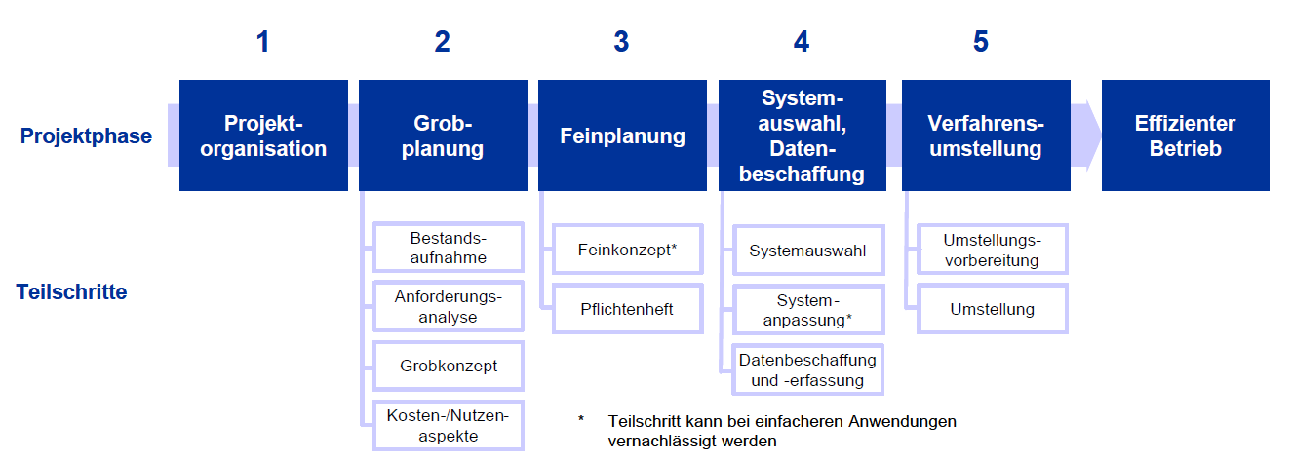
Vorgehensalternativen
Quelle: Bayerische Vermessungsverwaltung: Leitfaden für kommunale GIS-Einsteiger (http://www.vermessung.bayern.de/file/pdf/6926/GIS-Leitfaden%20Zusammenfassung.pdf)

Slide 7
Wer sind wir und wo eingeordnet?
Einige Begriffe

Slide 8
Wer sind wir?
Geodatenmanager - siehe separate Präsentation

Slide 9
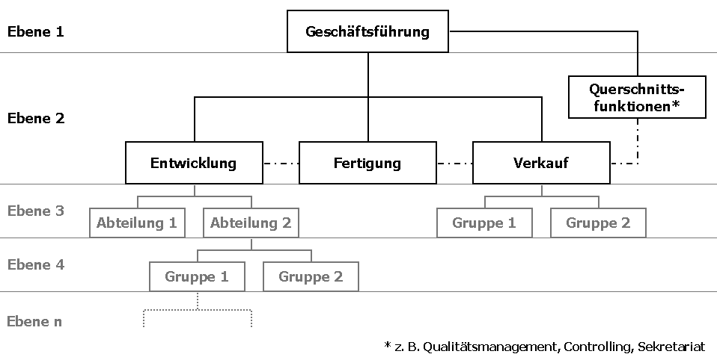
Organisationsaufbau: Wo sind wir?
Laut Wikipedia: Die Aufbauorganisation bildet das hierarchische Gerüst einer Organisation (z. B. einer Behörde oder eines Unternehmens). Sie beschreibt den vertikalen Informations- und Direktiven Fluss in einer Organisation, also wer welche Entscheidungen von wem bekommt und an wen diese weitergegeben werden. Die Aufbauorganisation wird im sogenannten "Organigramm" formal dargestellt.
Laut Gabler Wirtschaftslexikon: [https://wirtschaftslexikon.gabler.de/definition/aufbauorganisation-31264/version-254826]
  Begriff: Das statische System der organisatorischen Einheiten einer Unternehmung, das die Zuständigkeiten für die arbeitsteilige Erfüllung der Unternehmungsaufgabe regelt.
  Zur Gestaltung der Aufbauorganisation werden im Rahmen der Stellenbildung bzw. Abteilungsbildung (Spezialisierung) die organisatorischen Einheiten nach Maßgabe ihrer Kompetenzen voneinander abgegrenzt und durch Handlungsbeziehungen miteinander verknüpft. Je nach Art dieser Abgrenzung und Verknüpfung ergeben sich unterschiedliche Organisationsstrukturen.
Von Sprenger, CC BY-SA 3.0, https://commons.wikimedia.org/w/index.php?curid=10793649

Slide 10
Organisationseinheiten
Linienstellen: vertikal und mit Weisungsbefugnis der jeweiligen Aufgabenträger in eine Hierarchie eingebunden. Sie bestehen aus Stellen mit Weisungsbefugnis, die Führungsaufgaben ausführen und Entscheidungen teffen) und Ausführungsstellen (erhalten die Weisungen und haben sie umzusetzen)
Stabsstellen: horizontal und ohne Weisungsbefugnis. Sie bestehen aus Stäben (sind einer Instanz oder mehreren Instanzen zugeordnet, keine Entscheidungs- oder Weisungsbefugnisse, nur Vorschlagsrecht) und Assistenzen (keine ständigen, sondern nur fallweise Aufgaben, zugeordnet zu Instanz)
Hauptamtliche Gremien: haben Weisungsbefugnis. Sie bestehen aus Leitungsgruppen und Projektgruppen (Personen aus unterschiedlichen Tätigkeitsbereichen die zeitlich befristet miteinander Projekte durchführen).
Nebenamtliche Gremien: ohne Weisungsbefugnis. Sie bestehen aus Kollegium (Organisationseinheiten zur Erfüllung von Sonderaufgaben, zeitlich befristet) und Ausschüssen (Organisationseinheiten zur nebenamtlichen Verrichtung von Daueraufgaben, zeitlich unbefristet).
[https://wirtschaftslexikon.gabler.de/definition/aufbauorganisation-31264/wikipedia]

Slide 11
Konzeptionelle Vorstellungen
Ansatz 1: [http://www.manager-wiki.com/strategie-grundlagen/85-die-4-ebenen-unternehmerischen-denkens-und-handelns]
  Geistige Ebene: Sinn, Wertegerüst, betriebswirtschaftliche Grundsätze.
  Strategische Ebene: vorhandenen Kräfte und Mittel zur Erreichung eines langfristigen oder übergeordneten Zieles optimal einzusetzen.
  Operative Ebene: alle Produktions-, Kommunikations-, Informations-, und Denkprozesse, die der Durchführung des Geschäftsauftrages dienen.
  Finanzielle Ebene: Finanzanalyse, -planung, Controlling, Buchhaltung, Kostenmanagement
[https://olev.de/o/operativ_usw.htm 2019-03-17]

Slide 12
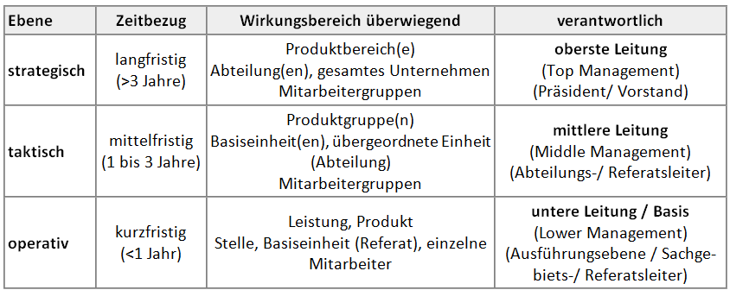
Konzeptionelle Vorstellungen
Ansatz 2:
[https://olev.de/o/operativ_usw.htm 2019-03-17]

Slide 13
Strategische Planung

Slide 14
Strategische Planung
operative Ebene
Notes:
Anregungen zur GIS-Einführung im kommunalen Umfeld gehen häufig von der operationellen Ebene aus, d. h. die projektauslösenden Ideen entstehen in und durch einzelne Mitarbeiter in Ämtern und Abteilungen. Probleme bei der Erledigung von Aufgaben oder in der Bearbeitung zunehmend umfangreicherer Informationssammlungen werden erkannt und sind Ausgangspunkt für die Suche nach zeitgemäßen Lösungen unter Nutzung der Informationstechnologie.
Da die Systemeinführung Auswirkungen auf die personellen und finanziellen Ressourcen einer Kommune haben wird, darf auch eine erste, strategische Planung nur dann fortgesetzt werden, wenn auf organisatorischer und politischer Leitungsebene die Unterstützung des Vorhabens wahrscheinlich ist. Hier werden Gespräche mit weiteren Abteilungen und Leitungsgremien helfen, den Umfang des Projekts und die zu integrierenden Bereiche herauszuarbeiten.
In einer Kurzanalyse wird die Situation möglichst objektiv mit den wahrgenommenen Problemfaktoren beschrieben, Problemlösungsansätze werden skizziert, Projektrisiken gegebenenfalls benannt, und der Nutzen der Problemlösung wird dargestellt. Das Ergebnis der Kurzanalyse wird als Projektantrag für die Durchführung der strategischen Planung formuliert.

Slide 15
Problemauslösung
Subjektive Problemerkennung
Systematische Prüfung
Untersuchung von Verbesserungspotentialen
Bei der Entwurfsbearbeitung des Landschafts- und Artenschutzprogramms wurde bald der grundlegende Mangel an planungsgerecht aufbereiteten Umweltdaten bzw. ökologischen Planungsgrundlagen offenkundig. (Bock 1989) Trotz einer Jahresleistung von 300 neu gezeichneten Plänen ... erhöht sich die Zahl der nicht gezeichneten Leitungskilometer ständig. (Muxel 1989) Access to appropriate technological solutions can be the determining factor in the ability to meet transportation challenges. (Sanchez et al. 2002) Die handschriftliche Datenübertragung, Medienbrüche und damit verbundene Eingabefehler sowie nicht standardisierte Datenhaltung […] verursachen zeitaufwändige Arbeitsabläufe und Redundanzen. (Hug 2004) Current users of geographic information spend 80 per cent of their time collating and managing the information and only 20 per cent analysing it to solve problems and generate benefits. (Geographic Information Panel 2008, S. 12)

Slide 16
Projektantrag
Entscheidungsträger
Inhalte:
  Die Situation ist zu beschreiben und gegenüber anderen Bereichen abzugrenzen.
  Bedeutung der wahrgenommenen Problemfaktoren.
  Beschreibung Problemursache.
  Problemlösungsansätze (grob skizziert).
  ggf. Projektrisiken.
  Nutzen der Problemlösung.

Slide 17
Projektgruppe
Besondere Aufbauorganisation: Zeitlich begrenzte Organisationsform für umfangreiche und komplexe Aufgaben, insbesondere Maßnahmen aus besonderen Anlässen, die im Rahmen der Allgemeinen Aufbauorganisation nicht bewältigt werden können.
Quelle: Glossar des Bundeamt für Bevölkerungsschutz und Katastrophenhilfe, https://www.bbk.bund.de/SharedDocs/Downloads/BBK/DE/Open_Data/BBK-Glossar.html
Vorteile dieser Gruppenarbeit:
  Integration fachlich wie organisatorisch-technisch tätiger Mitarbeiter.
  Einzelne Schwerpunkte können durch erfahrene oder spezialisierte Mitarbeiter übernommen werden.
Gruppengröße: 6 - 8 Personen, ggf. Teilprojektgruppen
Angehörige verschiedener Fachbereiche und Hierarchiestufen involvieren; das Projekt wird gemeinsam getragen und verantwortet.
ggf. Unterstützung durch externe Mitarbeiter

Slide 18
Beispiel für den Aufbau einer Projektgruppe
Projektgruppe besteht aus Vertretern folgender Bereiche:
  Zentrale Steuerung,
  Kommunale Datenzentrale,
  Organisation,
  Amt für Statistik,
  Vermessungsamt,
  Fachbereich Umwelt,
  Fachbereich Planung,
  Fachbereich Bauordnung.
[nach KGSt 1994:36]

Slide 19
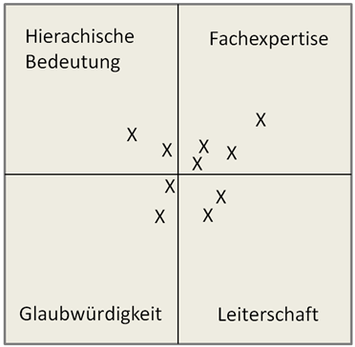
Aufbau einer Projektgruppe [Kotter 2011]
Charakteristika für Aufbau einer erfolgreichen „Führungskoalition“ (Kotter 2011):
Glaubwürdigkeit: Können Mitarbeiter mit positiver Reputation die Ziele und Entscheidungen des Projekts innerhalb der Organisationseinheiten kommunizieren?
Integration von Entscheidungsträger: Sind genügend Entscheidungsträger vertreten, um den Prozess der Systemeinführung und organisatorischen Umsetzung unter strategischen Gesichtspunkten voranzutreiben? Gegebenenfalls können diese auch nur in einzelnen Projektphasen einbezogen werden.
Absicherung: Sind ausreichend Entscheidungsträger eingebunden, um das Blockieren der Systemeinführung durch andere verhindern zu können?
Kotter J. P. (2011): Leading Change. Vahlen, ISBN 978-3-8006-3789-8

Slide 20
Einbeziehung externer Beratungskompetenz I
Der Einbezug (FIG-fremder) IT-Experten ist oft unabdingbar. Zu prüfen sind der Einbezug einer Fachperson in das Projektteam oder die Erteilung von Aufträgen. (e-geo.ch 2012) Auch zur Entwicklung eines Feinkonzeptes ist es sinnvoll, einen externen Gutachter einzuschalten. (Roggendorf, Scholles & Stahl 1995) Erfahrungen zeigen, dass die Einbeziehung externer Partner für die Projektberatung, für die Realisierung von Spezialaufgaben unerlässlich und nützlich ist. (Bernhardt 1994, S. 239)

Slide 21
Einbeziehung externer Beratungskompetenz II
Beraterauswahlkriterien
  Erfahrung,
  Sensibilität gegenüber den Belangen des Unternehmens,
  Verständlichkeit und Objektivität.
Gewinn:
  Projekterfahrung; ggf. Seniorberater im Hintergrund!
  Kenntnis von Datenmodellierungsansätzen und ITC-Konzepten - Grundlage für die eigene, konzeptionelle Arbeit
  objektive Wahrnehmung organisationsinterner Vorgänge
  Initiierung von Veränderungsprozessen
  vermittelnd, beschleunigend

Slide 22
Projektleitung: Alternativen
Gleichberechtigte, offene Kooperation:
  kann verstärkte Motivation und Effizienz der Mitarbeiter bewirken.
  Koordinations- oder Vertretungsaufgaben werden zeitlich begrenzt einzelnen Gruppenmitgliedern übertragen.
Duale Führung: Mitarbeiter mit Schwerpunkt „Organisation“ und Mitarbeiter mit besonderer fachlicher Kompetenz.
Koordination und Gruppenleitung durch einen Mitarbeiter
  Gruppensprecher,
  Gruppenleiter (Personalverantwortung)
  oder als Projektleiter

Slide 23
Der Projektleiter
oftmals ausschlaggebend für Projekterfolg [Litke 2007, Tumuscheit 2007]
Sprecher der Gruppe, verantwortlich für personelle und Sachressourcen und Ergebnis
Voraussetzungen:
  Fachwissen, methodische und soziale Qualifikation
  Kompetenzen – ggf. einfordern!
    Mitwirkung bei der Festlegung der Projektziele,
    inhaltliche Festlegung der Projektphasen,
    Mitarbeiterauswahl,
    fachliches Weisungsrecht,
    Entscheidungsrecht.

Slide 24
(Soziale) Kompetenzen [Caffier et al. 2017]
"Der Geodatenmanager verfügt über eine ausgeprägte soziale Kompetenz. Dazu zählen Team- und Kommunikationsfähigkeit ebenso wie Eigeninitiative, Engagement und Verantwortungsbereitschaft. Die unterschiedlichen fachlichen, politischen, aber auch sozialen Arbeitsbereiche erfordern Flexibilität in der Aufgabenwahrnehmung aber auch die Bereitschaft zur persönlichen Weiterentwicklung."
"Der Geodatenmanager verteilt und überwacht als Führungskraft die erforderlichen Aufgaben zum Aufbau von Geodateninfrastrukturen. Dabei verantwortet er die zur Verfügung stehenden Sach- und Personalmittel."
"Der Geodatenmanager koordiniert und steuert den Gesamtprozess in Zusammenarbeit mit sämtlichen Stakeholdern. Er ist das Bindeglied zwischen technischer und administrativer Ebene. Darüber hinaus moderiert und unterstützt er die Zusammenarbeit unterschiedlicher Stakeholder und sorgt für Transparenz in seinem Netzwerk (Informationsweitergabe)."

Slide 25
Kompetenzfelder [Caffier et al. 2017]
Geokompetenz – Geoinformation:
insbesondere: Anwendungsbezogene Erfassung, Qualitätssicherung, Analyse und Präsentation räumlicher Sachverhalte auf Grundlage des geodätischen Raumbezugs nach Lage, Höhe und Schwere
IT-Kompetenz – Informationstechnologie:
insbesondere: Daten- und Systemtechnik mit Konzeption und Implementierung technischer Lösungen mit serviceorientierter Architektur- und Systementwicklung sowie Modellierung, Kodierung und Automatisierung der Exploration von Daten auf Grundlage der Informations- und Kommunikationstechnik
Management-Kompetenz – Managementaufgaben:
insbesondere: Strategieentwicklung, Strukturierung, Koordination und Steuerung von Prozessen in Kommunikation mit den (Projekt-)Beteiligten

Slide 26
Praxis
Als Geschäftsführer eines Ingenieurbüros, das als GIS-Dienstleister für Kommunen und Versorgungsunternehmen tätig ist, suchen Sie einen Mitarbeiter, der Aufgaben als GIS-Projektleiter wahrnehmen soll.
Welche Qualifikationen werden Sie in die Stellenausschreibung aufnehmen?

Slide 27
Organisatorische Einbettung
abhängig von organisatorischem Umfeld, Projektart, Unternehmensgröße, Umfang der einzubeziehenden Einheiten
Notes:
Wikipedia: Im Projektmanagement bezeichnet der Begriff Lenkungsausschuss das oberste beschlussfassende Gremium einer Projektorganisation (Aufbauorganisation), das die Vertreter möglichst aller Beteiligten am Projekt ("stakeholder") - zumindest jedoch den Projektleiter und den Geschäftsverantwortlichen - umfasst.
Alternative Bezeichnungen sind Steering Committee, Steuerungsausschuss, Lenkungskreis, Controlboard oder auch Entscheidungsgremium.
Formulieren des Projektauftrags inklusive grober Zielsetzungen und geforderter Randbedingungen zur Projektdurchführung
Ernennen des Projektleiters
Ressourcenzuteilung
Projektstopp bzw. - unterbrechung
Budgetfreigabe und -zuweisung
Freigabe von Projektphasen
Festlegen des Beratungsausschuss
Einordnen des Projekts in die Unternehmensorganisation sowie Vergabe der Leitungsbefugnis an den Projektleiter
Bestimmung nötiger Projektstufen sowie Zwischenentscheidung beim Erreichen dieser
Treffen von Entscheidungen, die außerhalb der Kompetenz des Projektleiters liegen
Setzen von Prioritäten, im Falle von gleichzeitigen Teilaufgaben (Bestimmen der Reihenfolge)
Unterstützung des Projektleiters
Durchsetzen übergeordneter Unternehmensinteressen

Slide 28
Aufgaben eines Lenkungsausschusses
Definition von Aufgaben,
Festlegung von Projektgruppen und ihren Mitarbeitern,
Entscheidung in Grundsatzfragen,
Festlegung von Prioritäten,
Veranlassung der Lösung von Aufgaben,
Terminvereinbarung und –kontrolle,
Koordination der Tätigkeiten der Projektgruppen,
Abstimmung von Arbeitsergebnisse,
Kommunikation mit der Unternehmensführung.
Nach: Arbeitskreis kommunaler Sicad-Anwender in Baden-Württemberg (1990): Grundlagen der Zusammenarbeit.

Slide 29
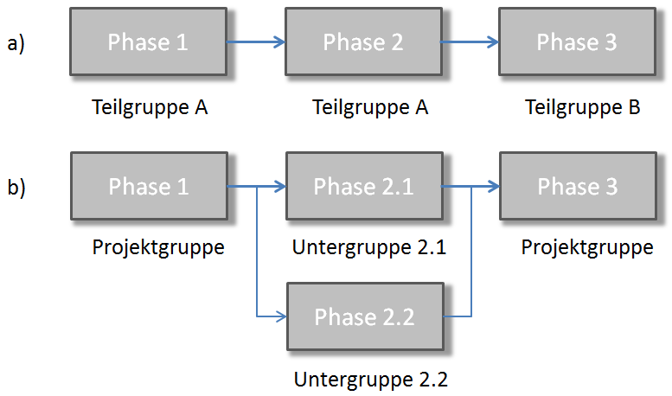
Organisatorische Einbettung II
Unterschiedliche Teilprojektgruppen werden in einzelnen Projektphasen tätig.
Bearbeitung verschiedener Teilbereiche eines Projektabschnitts kann durch Projektuntergruppen geschehen.

Slide 30
Schwerpunkte und Einsatzgebiete von Mitarbeitern mit organisatorischer bzw. fachlicher Qualifikation
 | IT/Organisation | Anwenderseite
Kompetenz, Kenntnis | Vorgehensmodelle, Datenmodellierung, vorhandene Informationstechnik, Marktgegebenheiten | praxisrelevante Anforderungen, tatsächliche Abläufe, soziale Gegebenheiten
Mitwirkung bei Systemeinfüh­rung | Analyse, Konzeptentwicklung, Kosten-Nutzen-Analyse, evtl. Realisierung, Systemabnahme | Formulierung und Verifizierung fachlicher Anforderungen, Abnahme gemäß funktionaler Spezifikation
Mitwirkung bei Systemnutzung | Datenbankverwaltung, Operatingaufgaben | Datenerfassung, Auswertung, Ausgabe, weitere Anforderungsspezifikation
Schwerpunkt bei | komplexen IT-Systemen und umfangreicher Vernetzung, unternehmensweiten Datenmodellen, unternehmensübergreifenden Systemen | geringer Anzahl von GIS-Arbeitsplätzen, Einführung neuer GIS-Anwendungsgebiete

Slide 31
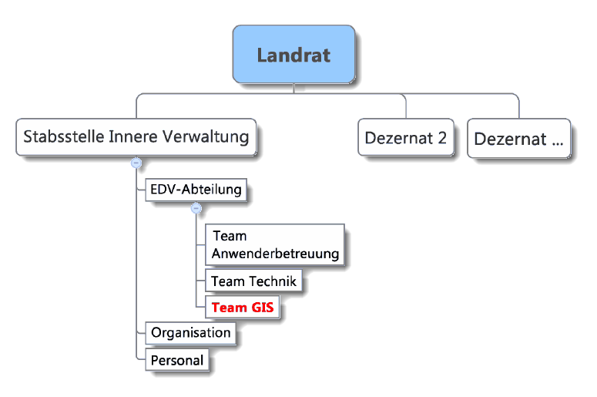
Beispiel Landkreis Heilbronn
46 Gemeinden
1200 Mitarbeiter
https://www.hft-stuttgart.de/Studienbereiche/Vermessung/Bachelor-Vermessung-Geoinformatik/Aktuell/Veranstaltungen/esri2012/esri2012_boehringer.pdf

Slide 32
Projektplanung

Slide 33
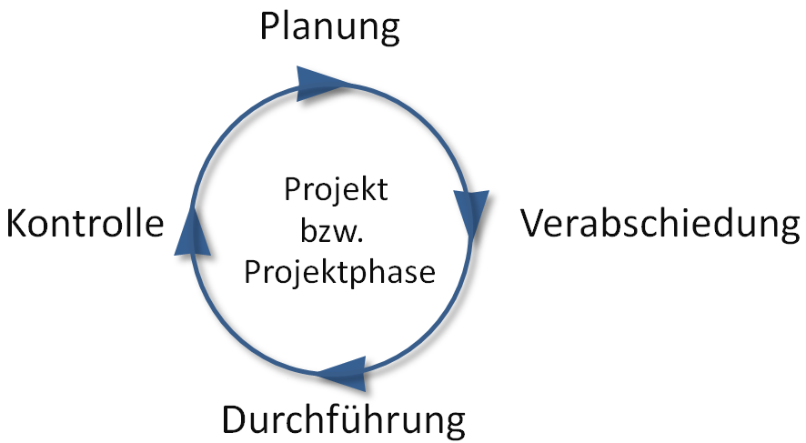
Projektplanung
Vorgehensmodell auf Besonderheiten des Projektes anpassen:
  inhaltliche Ausgestaltung der einzelnen Projektphasen
  Zeitliche Festlegungen
in Abhängigkeit von institutionellen und rechtlichen Randbedingungen können einzelne Phasen entfallen.

Slide 34
Projektplanung und Projektlaufzeit
ideal: Systemeinführung in max. einem Jahr, heutzutage: eher noch kürzer!
  Ziel: schnelle Realisierung der Nutzenaspekte
GIS-Projekte: häufig Überschreitung dieser Zeiten / geplanter Zeiten
Gründe:
  Länge der Entscheidungswege, Personalverfügbarkeit
  Zeitdauer Angebotserstellung, Lieferfristen
Hofstadtersches Gesetz: Es braucht immer länger, als man erwartet, sogar wenn man das Hofstadtersche Gesetz berücksichtigt.
D. R. HOFSTADTER (1985): Gödel, Escher, Bach
– ein endloses geflochtenes Band

Slide 35

Es dauerte gut zwei Jahre von der Systementscheidung ... bis zum Abschluss der Erprobungsphase und dem Beginn der Produktion (Rieder 1995). Unter Beachtung der Tragweite der Systemauswahl sollte man für die Phase der notwendigen Voruntersuchung bis hin zur Vertragsgestaltung einen Zeitraum von 1 bis 3 Jahren als normal betrachten (Bernhardt 1994, S. 229). The whole process of realization of fully integrated information system takes at least ten years (Bogaerts 1995). The entire process ... takes one or more years (Aronoff 1993, S. 249). Nur 9 % aller größeren Softwareprojekte wurden „in Time und im Budget“ durchgezogen. Bei kleineren bis mittleren Projekten lag zumindest eine „Erfolgsquote“ von 16 % bis 28 % vor (Versteegen 2000, S. 2).
Astronomische Uhr in der Prager Altstadt
http://de.wikipedia.org/wiki/Zeit#/media/File:Prague_-_Astronomical_Clock_Detail_1.JPG

Slide 36
Projektphase | Anteil
Strategische Planung | 10 %
Ist-Erhebung und Anforderungsanalyse | 20 %
Konzeptuelle Modellierung | 15 %
Fachliche Sollkonzeptentwicklung | 20 %
IT-Konzept | 8 %
Kosten-Nutzen-Betrachtung | 10 %
Systemauswahl | 10 %
Konzeption Datenerfassung | 7 %

Slide 37
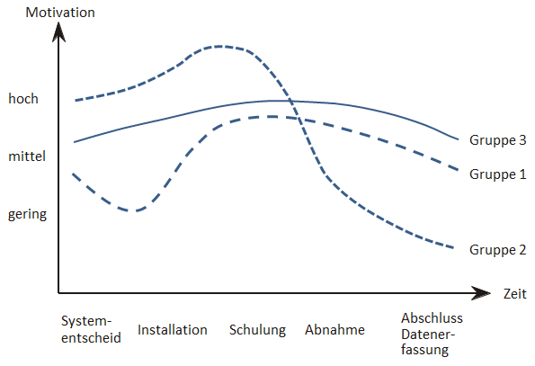
Motivation erhalten
Wechselnde Motivation im Laufe eines GIS-Projekts (nach van Gastel 1995); Gruppe 1: „Die Konservativen“, Gruppe 2: „Die leicht Begeisterungsfähigen“, Gruppe 3: „Die Realisten“.

Slide 38
Erfolgskriterien I
"Mit wenig Aufwand viel erreichen!"
Konzentration auf gut ausgesuchte und gewinnbringende GIS-Anwendungsgebiete Anwendungsgebiete – Einfachheit vor Komplexität.
Verständnis der Entscheidungsgremien, ihre volle Unterstützung der Projektziele und Einsatzgebiete.
Aufbau der GIS-Anwendungsgebiete erfolgt geplant und schrittweise; jeder Schritt hinreichend klein und einfach zu bewältigen.
Die Konzeptentwicklung erfolgt durch [sehr] IT-erfahrene Mitarbeiter.
Erkennbare Ergebnisse werden binnen 6 – 18 Monaten erreicht.

Slide 39
Erfolgskriterien II
Vorlesungen:
GuD / Datenbanken
Die Bedeutung eines Datenmodells wird anerkannt. Es wird ein einheitliches Modellierungskonzept und eine einheitliche Datenbeschreibungssprache eingehalten.
konzeptionelle Berücksichtigung der Konvertierung bereits vorhandener Datenbestände;
alle Mitarbeiter sorgfältig gemäß ihrer Verantwortungsstufe ausbilden;
den Mitarbeitern wird eine ihren Anforderungen entsprechende Zugriffs- und Auswertemöglichkeit der im GIS gespeicherten Daten geboten;
nach Einführung des GIS straffes technisches und organisatorisches Controlling;
Einfachheit vor Komplexität!

Slide 40
Zusammenfassung/Lernerfolgskontrolle
Welche Personen bzw. Gruppen sind in dieser Phase involviert?
Welche Dokumente werden in dieser Phase erstellt?

Slide 41
Ist-Erhebung und Anforderungsanalyse

Slide 42
Ist-Erhebung und Anforderungsanalyse

Slide 43
" … erhebt und analysiert die Nutzeranforderungen (interne vs. externe Nutzer) vor dem Hintergrund konkreter Anwendungsfälle.
Er verschafft sich einen Überblick über das Datenangebot (Bestandsanalyse von Eigenangebot, Fremdangebot) und bewertet infrage kommende Geodaten in Kontakt mit Experten anderer Fachdisziplinen auf anwendungsbezogene Eignung.
Er erfasst oder beschafft geeignete Geodaten von Dritten und klärt hierfür Zugangs-, Nutzungs- und Entgeltbedingungen."
„requirement engineering [has a] interdisciplinary function that mediates between the domains of the acquirer and supplier to establish and maintain the requirements to be met by the system, software or service of interest“
[Caffier et al. 2017]
ISO/IEC/IEEE 29148:2011:
Notes:
So gesehen begleitet das RE
ein Projekt zwischen unterschiedlichen Fachgruppen, um die Kommunikation aufrecht zu
erhalten und die Anforderungen aller Teilnehmer zu verdeutlichen.

Slide 44
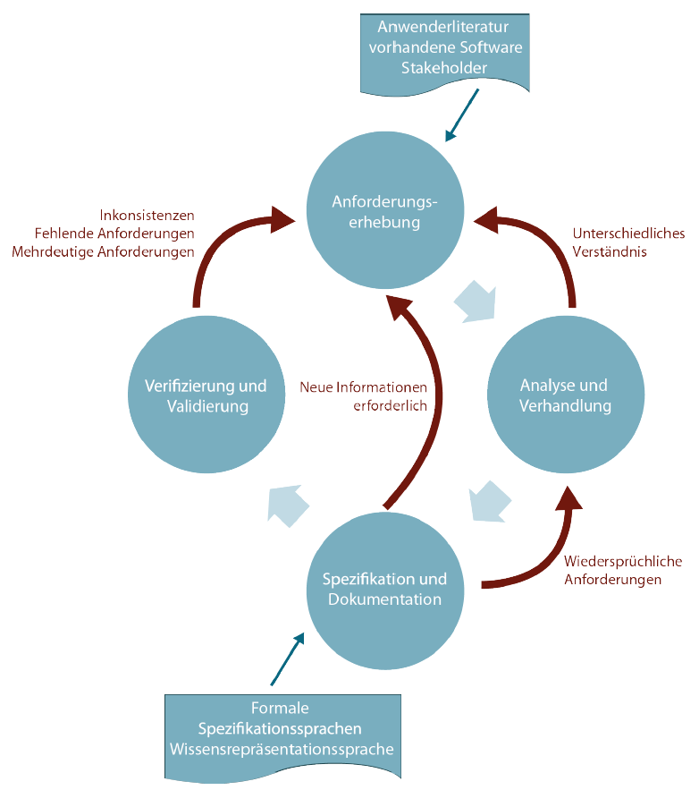
Quelle: Süheda Yagbasan (2018) nach Prakash, Naveen, Prakash, Deepika (2018). Data Warehouse Requirements
Engineering: A Decision Based Approach. Singapore: Springer Nature

Slide 45
Ist-Erhebung: Organisation und Personal
Aufbau und Aufgaben der involvierten Abteilungen,
personelle Ausstattung,
die organisatorischen Schnittstellen zwischen den zu untersuchenden sowie zu externen Organisationseinheiten,
die Datenflüsse/Informationsströme mit Mengen- und Zeitangaben,
die Arbeitsabläufe mit den einzelnen Arbeitsschritten und -ergebnissen,
der aktuelle Umfang der IT-Unterstützung,
der Informationsbedarf.
Stellenbeschreibungen
Ausbildungsstand,
Altersstruktur
derzeitiger, anteiliger Zeitaufwand für die konventionelle Planwerksführung,
organisatorische Zuständigkeiten, Weisungsbefugnis,
erwarteter zukünftiger Personalbedarf.
Gehen Sie immer vor Ort, um viel zu erfahren!

Slide 46
Ist-Erhebung: Informationsarten mit Geometriebezug
Identifikation – wie wird der Datensatz/die Planart/der Plan genannt?
Art und Qualität des Informationsträgers
Bezugssystem (GK, UTM, ...)
Gebietsausdehnung
Art der Darstellung (Bestandsplan, Katasterkarte, Übersichtskarte, ...)
Dateninhalte und Plangestaltung
Datenqualität (geometrische Genauigkeit, Generalisierung, Attributgenauigkeit);
Quellen (Datengrundlage, Vermischung unterschiedlicher Datenquellen, beispielsweise aus unterschiedlichen Maßstabsbereichen, ...)
Aktualität,
Art der Informationsweitergabe,
Zuständigkeiten,
Art und Häufigkeit der Nutzung der Daten
Vgl. Metadaten (DIN 19115 , in GuD kurz behandelt)

Slide 47
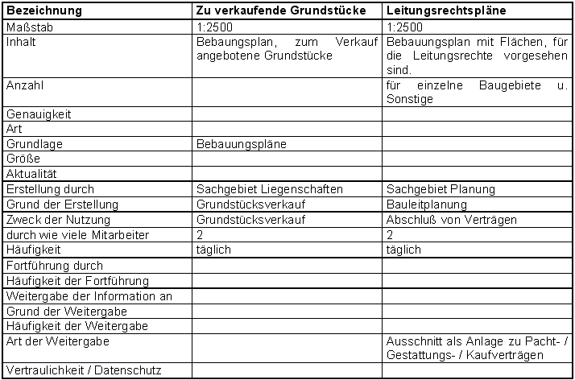
Ist-Erhebung: Geodaten/Pläne - Beispiel

Slide 48
Ist-Erhebung: Alphanumerische Fachdaten
Medium (Datenbanken, Dateien, Listen, eventuell auch noch Karteien oder Ordner),
Zugriffsschlüssel - wie wird auf die Daten zugegriffen? Bezeichnung, Definition, ...
Herkunft – woher stammen die Daten, wer führt sie?
Abhängigkeiten der Datensammlungen untereinander (Verweise auf andere Datenarten, z. B. andere Fachdatensammlungen oder graphische Informationsarten) ➔ Berücksichtigung im Datenmodell,
Zeitraum (geführt von - bis),
Vollständigkeit?
Weitergabe an wen? Wie?
Fortführungshäufigkeit

Slide 49
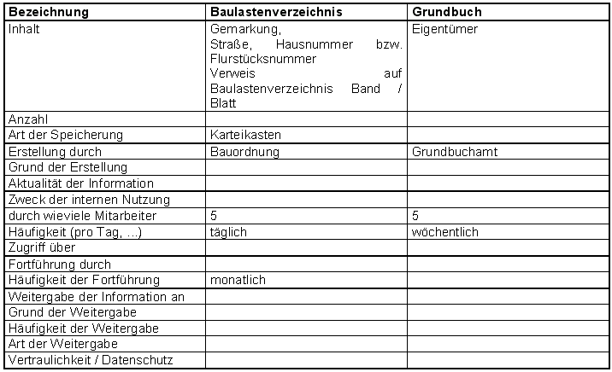
Ist-Erhebung: Fachdaten - Beispiel

Slide 50
Ist-Erhebung: Vorschriften und Normen
organisatonsinterne Verfügungen, Zeichenvorschriften, ...
externe Dokumentationsvorschriften
  Zeichenvorschriften
  Planzeichen-Verordnung http://cdl.niedersachsen.de/blob/images/C542500_L20.doc
technische Regelwerke, DIN-Normen, wie z. B.
  INSPIRE-Dokumente, OGC-Standards,
  AAA-Dokumente, VwVLK B.-W.
  DIN 2425 „Planwerke für die Versorgungswirtschaft, die Wasserwirtschaft und für Fernleitungen“
"Surveyors need to become inclusive and innovative. This requires open standards to be embraced, and interoperability not only between systems but also institutionally and legally"… "Conditions are a culture of collaboration and sharing".
CheeHai Tei, FIG President (2010-2014)

Slide 51
Ist-Erhebung: Infrastruktur
Existierende Hardwareplattformen und Netzwerkinfrastruktur,
Eingesetzte Betriebssysteme und Netzwerksoftware,
eingesetzte Softwarekomponenten (auch GIS-fremd, z.B. SAP),
Datenformate, Zeichensätze (-> siehe GuD-Vorlesung),
IT-Schnittstellen und Datenflüsse zwischen den Systemen

Slide 52
Isterhebung: Sonstige Informationen
Was gibt es sonst noch an relevanter Information?
  Organigramme der beteiligten Ämter („Aufbauorganisation“),
  Organisations- und Arbeitsanweisungen,
  Aufgabenverteilungspläne,
  Formularsätze,
  sonstige relevante Gesetze und Verordnungen,
  Muster von Excel-Sheets, Listen, Reports, Pläne, Karteien, Skizzen usw.

Slide 53
Ist-Analyse

Slide 54
Ist-Analyse

Slide 55
Ist-Analyse
Die Vielzahl der Informationen werden ausgewertet, verdichtet und gedeutet.
Bereiche:
  Involvierte Organisationen
  Bezugssysteme
  Maßstabsbereiche
  Datenspeicherung
  Mengenangaben
  Datenarten und ihre Nutzer
  Sachdaten und Bezüge zu Planarten
  Nutzungshäufigkeit, Fortführungshäufigkeit
  Fortführende Stellen
  Nutzer und organisatorische Einheiten
  Personelle Ressourcen
  Unternehmensziele

Slide 56
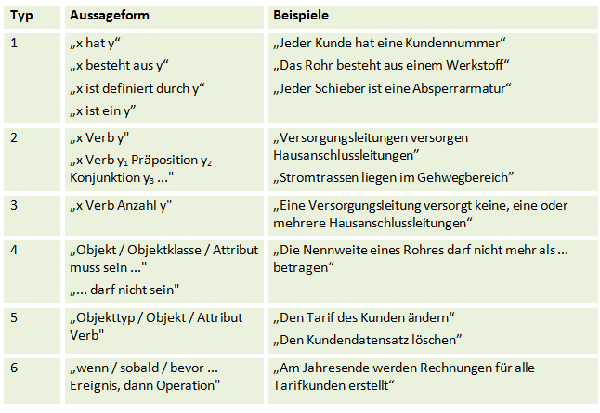
Präzisierung

Slide 57
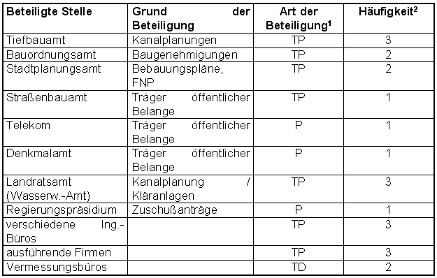
Ist-Analyse: Organisationen
1) T = telefonisch, P = Planunterlagen
2) 3 = täglich, 2 = wöchentlich, 3 = gelegentlich

Slide 58
Ist-Analyse: Datenarten und ihre Nutzer
Datenart | Nutzer (Abteilung, Amt, Firma)
Flächennutzungsplan | Träger öffentlicher Belange, Forstamt, Ingenieurbüros, Landratsamt, Verbandgemeiden.
Bestandsplan Wasser | Bauabteilung, Gas-/Wasser-/Stromversorgung, Tiefbauamt.
Bebauungspläne | Bauordnung/Denkmalschutz, Stadtplanung.
Grundbuch | Grundbuchamt, Bauordnung/Denkmalschutz, Liegenschaften.

Slide 59
Ist-Analyse: Nutzungshäufigkeit
Nutzungshäufigkeit | Datenart
täglich | ALKIS, Allgemeiner Kanalplan, Baulastenverzeichnis, Bestandsplan Strom, Straßenbeleuchtung.
wöchentlich | Flächennutzungsplan, Grundstückspläne 20kV-Trasse, Kanalinformationssystem, zu verkaufende Flurstücke.
monatlich | Baumkataster, Bebauungspläne
halbjährlich | Straßenlampenverzeichnis, Fernwärme Hausanschlüsse

Slide 60
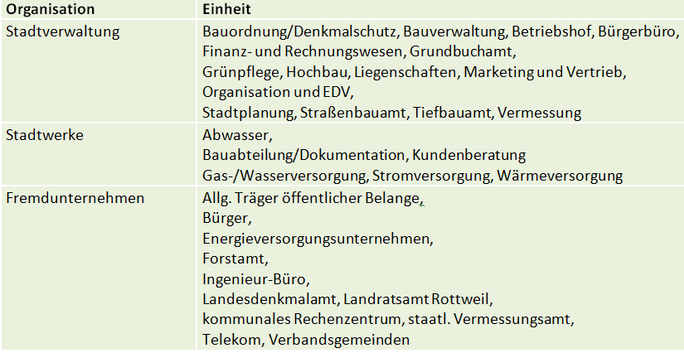
Ist-Analyse: Nutzer und organisator. Einheiten

Slide 61
Klassifizierung von Nutzergruppen [Eason 1988]
Primäre Nutzer: Hierbei handelt es sich um Mitarbeiter, die vollzeitlich am System arbeiten werden und deshalb einen eigenen desktop- oder browserbasierten Arbeitsplatz zur Datenerfassung, -fortführung, -abfrage oder -analyse benötigen werden.
Sekundäre Nutzer: Bei dieser Gruppe überwiegt die gelegentliche Nutzung des Systems bzw. der erzeugten Informationsprodukte. Berechtigungen zur Datenfortführung werden nicht benötigt. Die effektive Informationsbereitstellung kann über webbasierte Auskunftsplätze erfolgen.
Tertiäre Nutzer: Zu dieser Nutzerkategorie zählen die nur indirekt von der GIS-Einführung betroffenen Personen, wie externe Nutzer, Kunden und Bürger.
Wichtig für Nutzenerhebung!

Slide 62
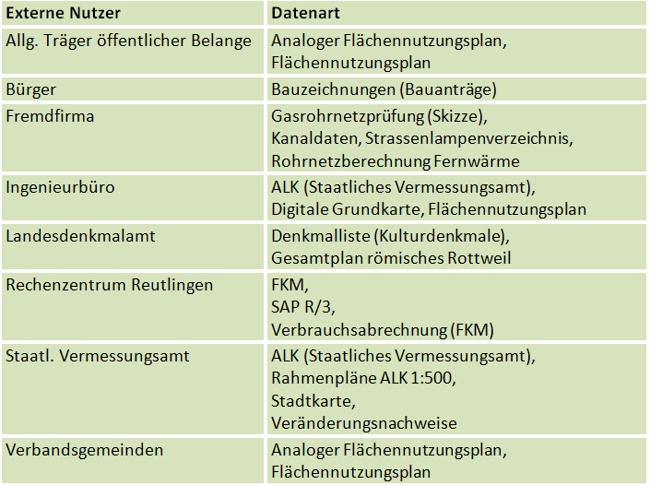
Ist-Analyse: Externe Nutzer und Datenarten

Slide 63
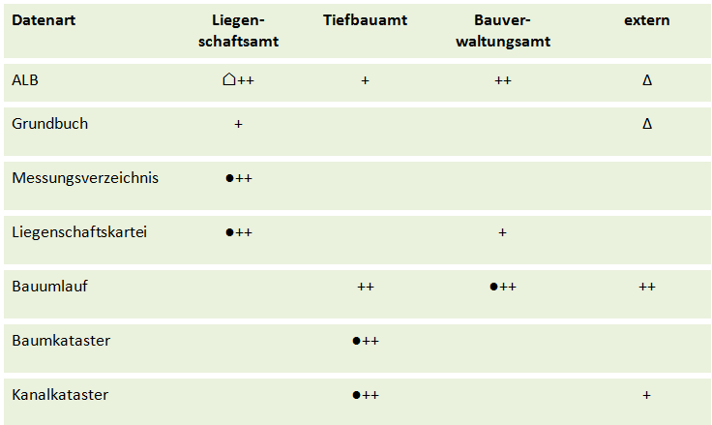
Zusammenwirken Stadt / externe Stellen
● = Datenerstellung und -pflege, ∆= Schaffung von Basisinformationen, ⌂= Ergänzung und Weiterentwicklung von Daten, + = Nutzung, ++ = intensive Nutzung

Slide 64
Zieldefinition
Die erarbeiteten Ergebnisse erlauben es, innerhalb des durch die Kernaufgaben und strategischen Ziele des Unternehmens gesteckten Rahmens Projektziele konkret zu identifizieren.
Durch die Zieldefinition werden Weichen für die weitere Arbeit gestellt. Gleichzeitig ermöglicht sie eine Prüfung der eigenen Motivation.
Laut KOTTER (2011, S. 63) sollt Zieldefinition vorstellbar, erstrebenswert, machbar, fokussiert und kommunizierbar sein, dabei aber flexibel Raum für Eigeninitiativen und sich ändernde Rahmenbedingungen bieten.
Zu berücksichtigen: Wahrnehmung gesellschaftlicher Verantwortung und die Nachhaltigkeit

Slide 65
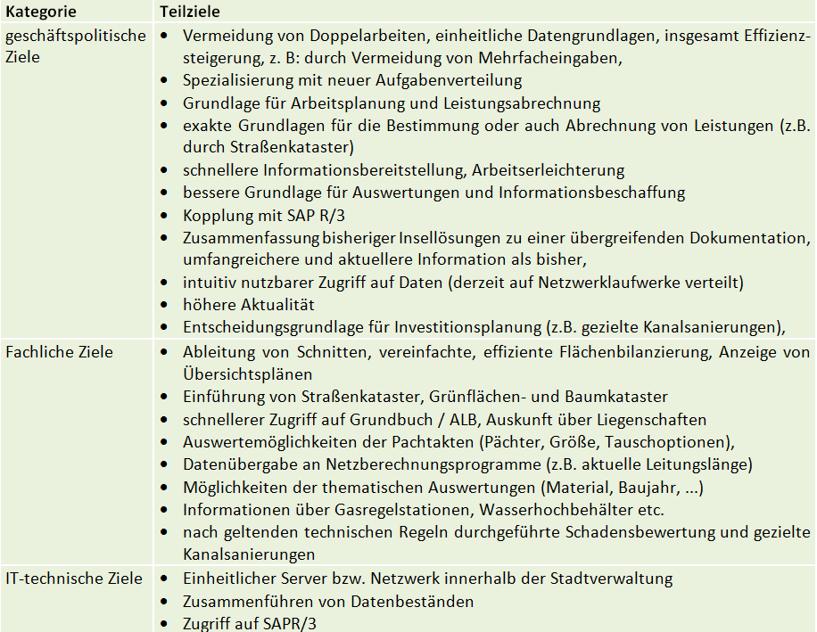
Ist-Analyse:
Ziele
Wichtige Argumente, um eine positive Entscheidung herbei zu führen.

Slide 66
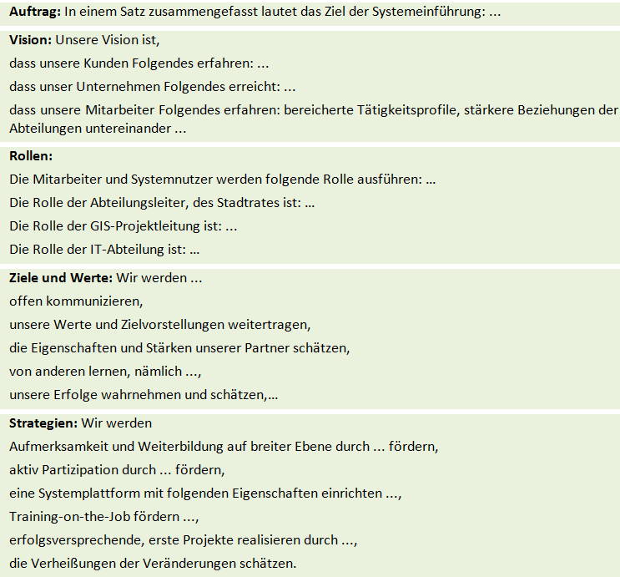

Slide 67
Abschluss der Projektphase: Bericht
Einleitung:
  aktualisierte Gründe für die Projektdurchführung,
  Verantwortlichkeiten und Zuständigkeit,
  aktualisierte Zielbeschreibung,
  einbezogene organisatorische Einheiten,
  durchgeführte Gespräche,
Ergebnisse der Einzelerhebungen,
Analyseergebnisse
  Geodaten und alphanumerische Informationsarten,
  Organisation und Personal,
  Informationsflüsse und Arbeitsabläufe,
  funktionale Anforderungen ...,
Aktualisierte Darstellung und Bewertung von Risiken,
Aktualisierte Kostenplanung,
Aktualisierter Zeitplan

Slide 68
Zusammenfassung/Lernerfolgskontrolle
Welche Personen bzw. Gruppen sind in dieser Phase involviert?
Welche Dokumente werden in dieser Phase erstellt?
Gibt es Rückgriffe auf Dokumente aus früheren Projektphasen?

Slide 69
Konzeptuelle Modellierung

Slide 70
Konzeptuelle Modellierung
Formalisierte Beschreibung der Eigenschaften des künftigen Systems im Sinne von
  Objektklassen,
  Beziehungen,
  Eigenschaften,
  Funktionen und
  Verhalten.
Siehe Vorlesungsmodule GuD, Datenbanksysteme

Slide 71
Allgemeine Anforderung an konzeptuelles Modellieren
Relevanz: Beschränkung auf die Elemente, Eigenschaf­ten und Beziehungen, die für den abzubilden­den Teil der Realwelt fachlich relevant sind. -> Durch die Beschränkung wird das Modell klarer und eindeutiger, als es beim Original in seiner Komplexität der Fall ist.
Ähnlichkeit: In wesentlichen Hauptmerkmalen Ähnlichkeit zwischen dem Modell und Original!
Klarheit: Wir heben im Modell einige Merkmale heraus und treffen Entscheidungen bezüglich "wesentlich" und "unwesentlich".
Einfachheit: Wir modellieren, was sich mit Worten, Formeln oder Algorithmen beschreiben lässt. Wir verzichten jedoch auf Aspekte, für die keine (Geo-) Daten mit wirtschaftlich vertretbarem Aufwand beschafft und aktuell gehalten werden können.

Slide 72
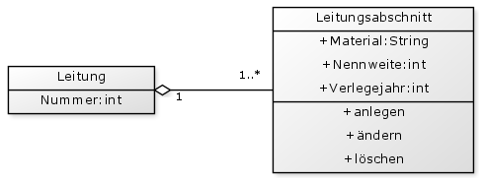
Inhalt des konzeptuellen Entwurfs
Ergebnis: konzeptuelles Schema
beinhaltet die für die jeweilige GIS-Anwendung
  relevanten Objektklassen
  mit ihren Eigenschaften und
  deren vielfältige Beziehungen unter­einander beschrie­ben.
Schema ist Voraussetzung für die Realisierung sowohl des alphanumerischen als auch des graphischen Teil des GIS.
Dabei ist die Art der Darstellung durch die fachliche Sicht geprägt, erfolgt häufig unabhängig vom späteren Zielsystem.
Modellierungswerkzeuge (z. B. für UML oder XSD) können eingesetzt werden.
Unified Modeling Language,
GuD-Vorlesung

Slide 73
Beispiel XML-Schema-Definition
<?xml version="1.0" encoding="UTF-8"?>
<xs:schema xmlns:xs="http://www.w3.org/2001/XMLSchema"
xmlns:geo="http://www.gis-management.de/schemas/country"
targetNamespace="http://www.gis-management.de/schemas/country">
<xs:element name="countryList">
<xs:complexType>
<xs:sequence>
<xs:element name="country" maxOccurs="unbounded">
<xs:complexType>
<xs:simpleContent>
<xs:extension base="xs:string">
<xs:attribute name="id" type="xs:integer">
</xs:attribute>
</xs:extension>
</xs:simpleContent>
</xs:complexType>
</xs:element>
</xs:sequence>
</xs:complexType>
</xs:element>
</xs:schema>

Slide 74
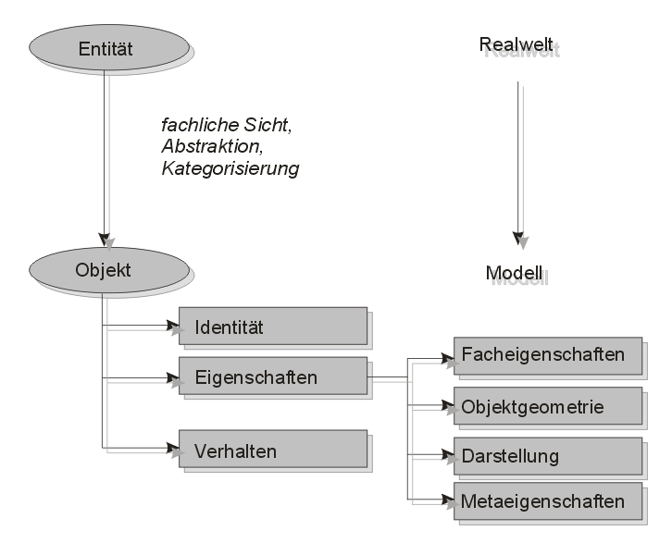
Objektklassen werden definiert durch...
Identität: Jedes Objekt ist eindeutig von anderen unterscheidbar und kann über bestimmte Eigenschaften – Schlüsselattribute – angesprochen werden.
Eigenschaften:
  allgemein,
  geometrisch
  graphische Darstellung betreffend,
  Metainformation.
Verhalten: Verhalten ist die Art und
Weise, wie ein Objekt auf
Benutzeraktionen oder Änderungen
der mit ihm in Beziehung
stehenden Objekte reagiert.

Slide 75
Allgemeine Eigenschaften
Fachlich begründete Informationen
Zusätze (Metadaten) in Bezug auf
  die Qualität der Objekteigenschaften und
  ihre Herkunft
➔ Aufbau eines „Qualitätsmodells“ bzw. Modellierung von Metainformation.

Slide 76
Festlegung von Klassen
Klasse: konkret und anschaulich.
Festlegung aufgrund eigener Fachkenntnisse
anhand von Substantiven in der Ist-Untersuchung,
aufgrund abgrenzbarer grafischer Darstellungen und
von Kernthemen alphanumerischer Datensammlungen
Aussagen über Objektklassen werden auch im Rahmen der Präzisierung (bei der Analyse der Ist-Erhebung) getroffen.
Zusammenfassung mit anderen Klassen kann erfolgen, in dem Sie Klassen auf Ähnlichkeiten bzw. Unterschiede hin überprüfen.

Slide 77
Festlegung von Klassen II
Bei der Klassenfestlegung spielt neben der fachlichen Sicht auch die Maßstabsabhängigkeit eine Rolle.
  Bei kleinmaßstäbigen Anwendungen: Objektklassen werden zu einer übergeordneten Klasse zusammengefasst; andere Klassen treten nicht mehr in Erscheinung.

Slide 78
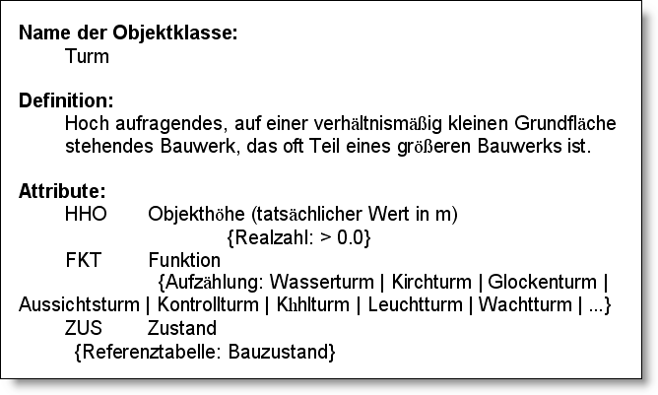
Festlegung von Klassen III
Bezeichnung einer Objektklasse: kurzer, prägnanter Name!
Eindeutigkeit, Verständlichkeit, systematische Namensdefinition
Neben dem Namen: explizite Definition
Durch sie wird das gemeinsame Verständnis der Projektmitarbeiter gesichert und die Bedeutung der Objektklasse dokumentiert.
Klassenmethoden: Aus der Beschreibung von Vorgängen ableitbar.

Slide 79
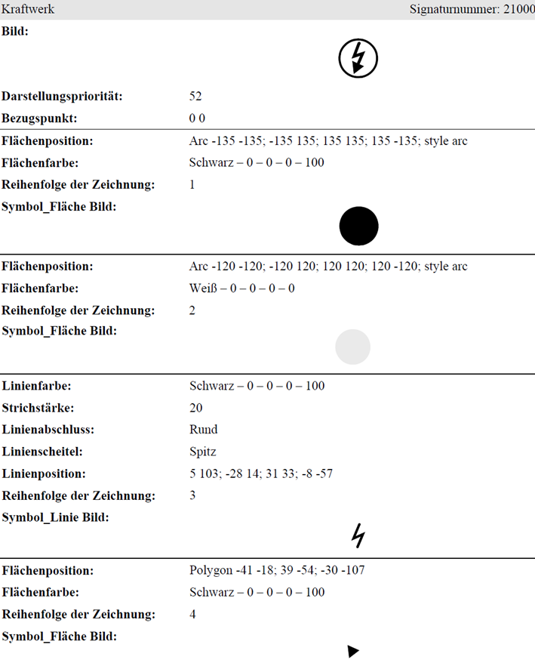
Festlegung von Klassen IV
Beispiel für Festlegung grafischer Gestaltung
Beispiel für Signaturdefinition Kraftwerk. Linienabschluss: Form der Linie an den Endpunkten (abgeschnitten, abgerundet, mit Pfeilspitze), Strichstärke: Einheit 1/100 mm, Linienscheitel: Form der Linie an Scheitelpunkten (spitz, abgerundet), Einheit des Koordinatensystems: 1/100 mm.
© AdV 2013, ATKIS-Signaturen-Katalog, http://www.adv-online.de/

Slide 80
Metamodellierung
Relevante Standards:
ISO 19115:2003 Geographic information – Metadata
enthält mehr als 400 Metadatenelemente, die als verpflichtend (mandatory), bedingt (conditional) oder wahlweise (optional) definiert sind
ISO 19115 – 2: Geographic information - Metadata – Part 2: Extensions for imagery and gridded data,
ISO 19139: Geographic information -- Metadata -- XML schema implementation
Qualitätsmodell der Fachgruppe Geodatenmarkt e. V. des Deutschen Dachverbandes für Geoinformation (DDGI)
Dokumentation zur Modellierung der Geoinformationen des amtlichen Vermessungswesens (GeoInfoDok), Metadatenkatalog, Version 6.0.1, Stand: 24.06.2009, http://www.adv-online.de

Slide 81
Festlegung von Klassen V
Abschluss:
Das Ergebnis der Klassenfestlegung ist anhand der Ist-Untersuchung und Anforderungsanalyse zu verifizieren.

Slide 82
Nutzung vorhandener Datenmodelle
Von Berufs- und Fachverbänden, z. B. „Arbeitshilfen Abwasser“
Von Systemanbietern
Von anderen vergleichbaren Einrichtungen

Slide 83
Zusammenfassung/Lernerfolgskontrolle
Welche Personen bzw. Gruppen sind in dieser Phase involviert?
Welche Dokumente werden in dieser Phase erstellt?
Welche Dokumente aus früheren Phasen wurden genutzt?

Slide 84
Fachliche Konzeptentwicklung

Slide 85
Fachliche Konzeptentwicklung
Festlegung der Informationsprodukte
Zuständigkeiten
künftige organisatorische Einbettung (Leitungsebene, Dienstleistung IuK-Bereich, operationelle Ebene
Personalplanung (Tätigkeitsprofile, Mitarbeiterauswahl)
Schulungsplanung (Management, Mitarbeiter)
Rückwirkungsuntersuchung
Stufenkonzept
Überleitungsplanung
fachliche DV-Anforderungen

Slide 86
Informationsprodukte (Produktspezifikationen)
"beschreiben Inhalt und Umfang der Datenbereitstellungen in Form von Produkten, die durch Nutzer unmittelbar verwendet werden können. " [1]
Ist-Erhebung / Anforderungserhebung
==> Informationsanforderungen an das künftige System
==> Definition von Informationsprodukten
Zwei Kategorien:
  Traditionelle Produkte: Ersatz bisheriger Informationen “in neuem Gewand”
  Neue Produkte: Resultate vielfältiger Auswerte- und Ausgabemöglichkeiten, Dienstleistungen, thematischen Karten, statistische Auswertungen ...
Beschreibung dieser Produkte: Grundlage für Nutzenerhebung, Ausschreibung
[1] Projektgruppe GDI-Standards (2013): AdV-Festlegungen zum Web Feature Service (WFS)
(AdV-WFS-Profil Version 1.0.0). http://mobile.adv-online.de/AdV-Produkte/Standards-und-Produktblaetter/AdV-Profile/binarywriterservlet?imgUid=c8060312-b3c1-8541-cc29-56f2072e13d6&uBasVariant=11111111-1111-1111-1111-111111111111 [2017-11-19]

Slide 87
Konzeption neuer Datenprodukte
" Der Geodatenmanager konzipiert auf Grundlage von Bedarfserhebung und Bestandsanalyse neue Datenprodukte für konkrete Anwendungsfälle, er berücksichtigt auch weitergehende Nutzerbedürfnisse anderer Stellen. Hierzu modelliert er die Daten in Form konzeptueller Anwendungsschemata in Kommunikation mit Fach- und IT‑Experten.
Aus seiner Fachsicht heraus wird die Kodierung der Daten für den Datentransfer (externes Schema) in geeigneten Datenformaten festgelegt, er begleitet die Implementierung in einer Datenhaltung (Datenbankschema)." [Caffier et al. 2017]
André Caffier, Dieter Heß, Hartmut Müller, Martin Scheu, Markus Seifert und Robert Seuß: Geodatenmanagement. ZfV 4/2017, DOI 10.12902/zfv-0175-2017

Slide 88
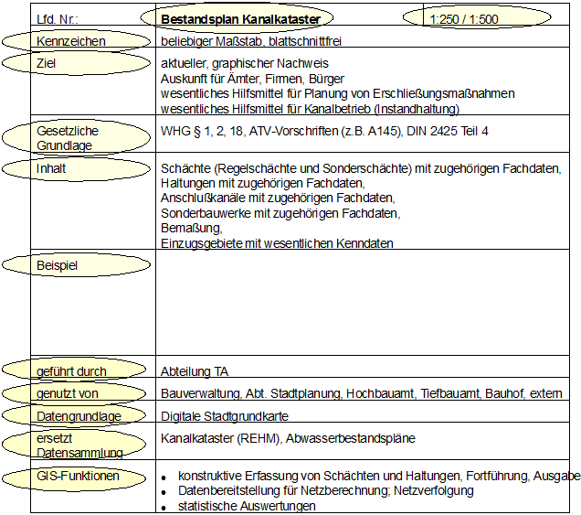
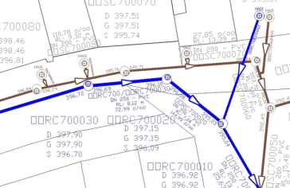
Informationsprodukte - Beispiel
http://www.kettl-zt.at/ueber_uns/plananspruch

Slide 89
Übung
Informationsprodukt aus dem Praxisprojekt beschreiben
Grundlage (evt.) für spätere Kosten- und Nutzenschätzung

Slide 90
Konzeption und Entwicklung von Diensten und Applikationen
"Der Geodatenmanager entwickelt nach dem erkannten Nutzerbedarf Dienste zur Verarbeitung von Geodaten, die in nutzerbezogenen Applikationen (desktop, web, mobile) eine Nutzung für konkrete Anwendungsfälle (spezialisierte Geoinformationssysteme vs. Mainstream-Applikationen, z. B. des E‑Governments) ermöglichen."
Und:
"Der Geodatenmanager ermittelt Datenumfang, Zugriffsrechte, Fassaden und Rollenmodell zur Nutzung von Geodaten in einer Organisation…"
André Caffier, Dieter Heß, Hartmut Müller, Martin Scheu, Markus Seifert und Robert Seuß: Geodatenmanagement. ZfV 4/2017, DOI 10.12902/zfv-0175-2017

Slide 91
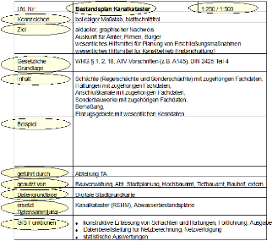
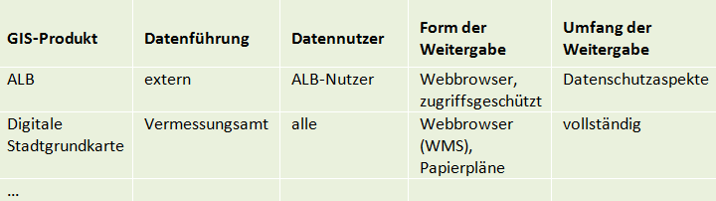
Zuständigkeiten
Aufgabe: Festlegung von Zuständigkeiten für die einzelnen Informationsprodukte.
Ziele:
  Die einzelnen Abteilungen bleiben entsprechend bisheriger organisatorischer Vorgaben für die Führung ihrer Daten verantwortlich.
  Mehrfach geführte Daten sind zusammenzufassen und in die Zuständigkeit einer Stelle zu übergeben.
Unterscheidung:
  Fachliche Zuständigkeit
  Vollzug von Datenerfassung / -pflege

Slide 92
Zuweisung fachlicher Verantwortung
Die zuständige Stelle
ist verantwortlich für diesen Teil der im System abzubildenden Realwelt.
hat die festgelegte Verantwortlichkeit für die Erfassung und Führung der Daten.
hat als erste Kenntnis über Änderungen (d. h. darüber, ob eine Fortführung der Daten notwendig ist).
kennt die Aktualität der geführten Information, beispielsweise darüber, ob Baumaßnahmen geplant oder aktuell durchgeführt werden.
hat den größten operationellen Bedarf an diesen Daten.

Slide 93
Umfang fachlicher Zuständigkeit
„Welche Aufgaben erfüllen die Mitarbeiter der zuständigen Organisationseinheit?“
Prüfung der Daten auf Konsistenz, Vollständigkeit und Korrektheit,
Festlegung von Datenschutzanforderungen bezüglich der Weitergabe der Daten,
Dokumentation der vorgenommenen Arbeiten und des Projektstandes.

Slide 94
Vollzug der Datenführung
unterschiedliche Häufigkeit der Datennutzung und –fortführung
➔ Aus wirtschaftlichen und organisatorischen Gesichtspunkten Bündelung der Führung von Daten mit niedriger Änderungshäufigkeit auf eine oder mehrere Stellen;
  Dort: Datenerfassung und -fortführung am IT-Arbeitsplatz (Bündelung zur Kostenreduktion).
Diese Organisationseinheiten
  besitzen die fachliche Kompetenz, die Daten zu erheben und für die Fortführung zu sorgen
  genießen das Vertrauen anderer Datennutzer in Hinblick auf die Datenerhebung und Fortführung;
  durch sie kann die Datenerhebung wirtschaftlich durchgeführt werden.

Slide 95
Vorteile gebündelter Datenpflege
Geringere Investitionskosten für Hardware,
geringere Ausbildungskosten,
höhere Auslastung und Wirtschaftlichkeit der IT-Arbeitsplätze und der dort genutzten Lizenzen,
bessere Nutzung der (sich im Aufbau befindlichen) GIS-Kompetenz.

Slide 96
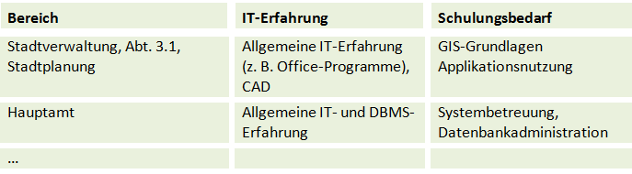
Schulungsplanung
Schulung – oft vernachlässigt, jedoch wesentlich:
  Mitarbeiter [im operationellen Bereich] können die Verantwortung für einen erfolgreichen Einsatz des Systems nur wahrnehmen, wenn sie die erforderlichen Kenntnisse besitzen!
Projektform
  Untersuchung des IT- und GIS-Ausbildungsstands der betroffenen Mitarbeiter;
  Ableitung des Schulungsbedarfs;
  Bildung von Zielgruppen;
  Planung der Schulungsmaßnahmen unter Berücksichtigung interner und externer Ausbildungsmöglichkeiten (Zielgruppe, Ausbildungsinhalte, zu erreichende Ziele, Form und Zeitpunkt der Durchführung);
  Durchführung
  Kontrolle der zweckmäßigen Gestaltung von Schulungsinhalten über Evaluierungsbögen.

Slide 97
Rückwirkungsuntersuchung
Schwieriger Begriff ... gemeint ist:
  Untersuchung von Lösungsalternativen in Bezug auf ihre Auswirkungen
  vernetztes Umfeld: Verschiedene Lösungen diskutieren und bewerten.
  Aussondern nicht durchführbarer Lösungsansätze aus personellen, technischen, organisatorischen und finanziellen Gründen.
  Verbleibende Lösungsansätze: detailliert ausarbeiten und dokumentieren!

Slide 98
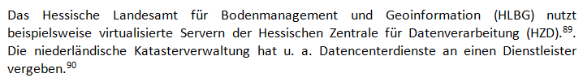
Verantwortlichkeit für das Gesamtsystem?
Dienstleistungsebene: Abteilung „Organisation und IT“ übernimmt die Verantwortlichkeit für das GI-System. Betreuung wird durch ausgebildete Mitarbeiter durchgeführt.
Gefahr der Entfremdung gegenüber den Bedürfnissen der Anwender.
Operationelle Ebene: Systembetreuung wird bei den Anwendern direkt angesiedelt, beispielsweise beim Vermessungsamt innerhalb einer Stadtverwaltung. Oftmals ist es der Ort, von dem aus die Systemeinführung initiiert wurde, sodass die Nähe zu den Anwendern erhalten bleibt. Nachteilig kann sich ein Mangel an Autorität bei umfangreichen Integrationsbereichen auswirken. Daneben besteht die Gefahr ungenügender Weiterfinanzierung.
Outsourcing: Operationeller Betrieb der IT-Infrastruktur wird an Dienstleistungsunternehmen übertragen (Ingenieurbüros, öffentlichen Rechenzentren, …). Angebote nutzen häufig Cloud-Technologie und existieren für eine große Bandbreite von IT-Anwendungen. Für das eigene Unternehmen werden Kosteneinsparung in Bezug auf Fachpersonal und IT-Infrastruktur erwartet.

Slide 99
Zusammenfassung/Lernerfolgskontrolle
Welche Personen bzw. Gruppen sind in dieser Phase involviert?
Welche Dokumente werden in dieser Phase erstellt?
Welche Dokumente aus früheren Phasen wurden genutzt?

Slide 100
Informationstechnische
Konzeptentwicklung

Slide 101
Informationstechnische Konzeptentwicklung
Festlegung aller IT-relevanten Einzelheiten
Rahmenbedingungen für diese Projektphase:
  Organisationsform des Projekts
  Vorliegendes Fachkonzept
  IT-Rahmenkonzept des Unternehmens
  interne / externe Standards
  vorhandene IT-Infrastruktur

Slide 102
Entwurf einer geeigneten IT‑Infrastruktur (GeoIT-Infrastruktur)
"Der Geodatenmanager ermittelt Datenumfang, Zugriffsrechte, Fassaden und Rollenmodell zur Nutzung von Geodaten in einer Organisation und entwickelt eine an die Mainstream‑IT ausgerichtete und auf Normen und Standards basierende Architektur für eine geeignete GeoIT-Infrastruktur. Dies umfasst das Systemdesign von Netzwerken, Servern, Datenbankmanagement, Applikationstechnologie und bezieht moderne IT‑Konzepte (SOA, ROA^{[1]}, etc.) mit Betriebs- und Sicherheitskonzepten (ITSM) ein.
Darüber hinaus trifft er Entscheidungen zum Aufbau und Betrieb der erforderlichen Geo‑IT wie GIS, Soft-/Hardware sowie weiterer zentraler technischer Komponenten (Geoportale, Geokataloge, etc.)."
André Caffier, Dieter Heß, Hartmut Müller, Martin Scheu, Markus Seifert und Robert Seuß: Geodatenmanagement. ZfV 4/2017, DOI 10.12902/zfv-0175-2017
^{[1]} Return on Assets (Unternehmensrendite)

Slide 103
IT-Konzept: Inhalt
Festlegung zentrale / dezentrale GIS-Systemkomponenten
Betriebssystemumgebungen (ggf. unterschiedlich für Server / Clients)
Kommunikationsinfrastruktur
Systemschnittstellen, Wege zur Verfahrensintegration
Vorgaben zur Implementierung (Eigenentwicklung vs. Turnkey-Lösung)
Sicherheitskonzept (u.a. für Intranet / Internet)
Datensicherungskonzept

Slide 104
Arbeitsplätze
Desktop-GIS / graphisch-interaktiver Arbeitplatz
DB-Server
Web-Server
Web-Client
Mobile Clients

Slide 105

Konfigurationsalternativen
kleinere GIS-Installationen oder begrenzte finanzielle Ressourcen: eine Arbeitsstation (GIAP und Datenbank-Server)
  Problem: keine Ausfallsicherheit
Mehrplatzlösungen, in der Regel anzustreben
  Ausfallsicherheit
  Datenhaltung
    zentral oder
    gegebenenfalls organisations-übergreifend gemeinsam mit Partnern vorgenommen werden.

Slide 106
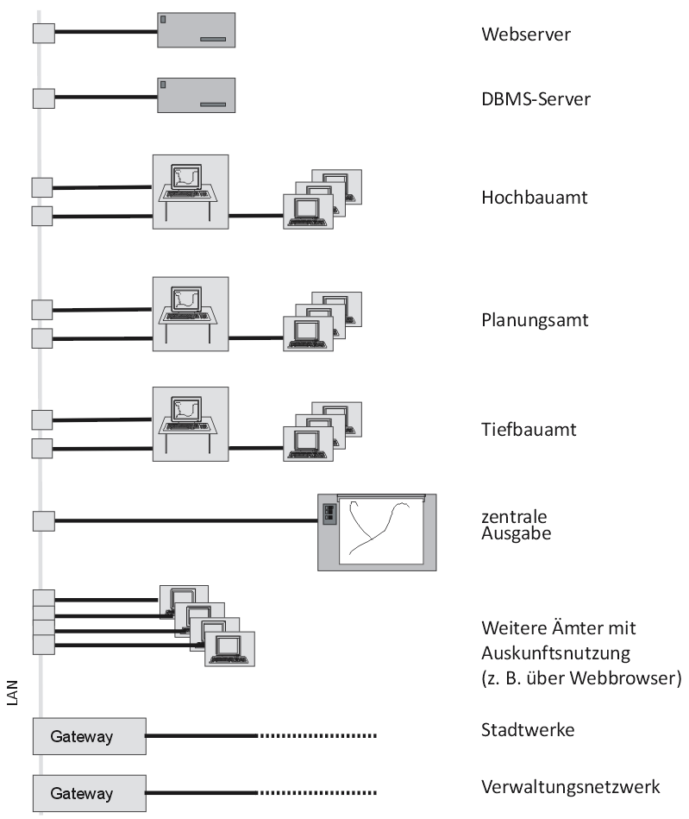
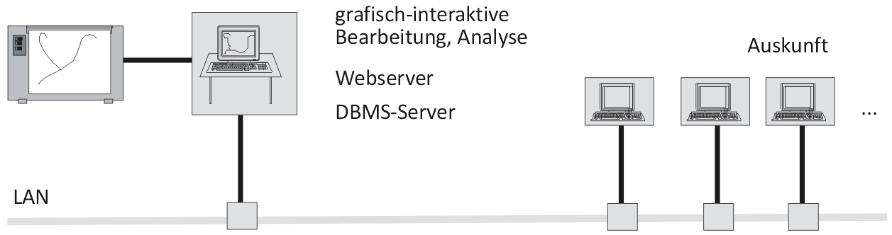
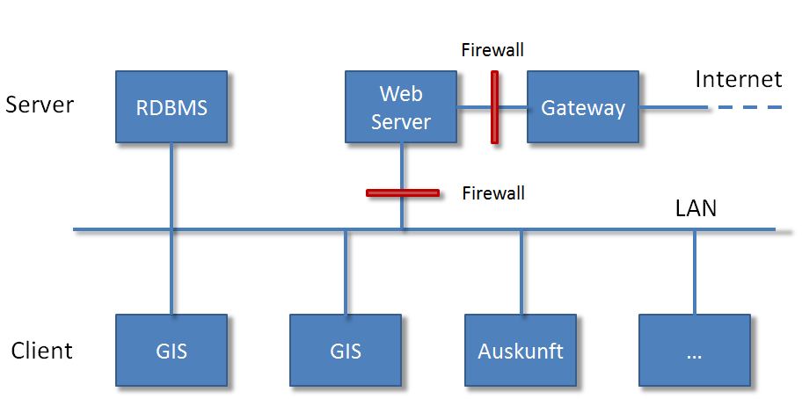
Architektur-Konzept (Varianten)
Datenhaltungsfunktionen werden durch einen RDBMS-Server vorgehalten, weitere GIS-Arbeitsstationen bedienen sich als Clients seiner Dienste. Ein Webserver stellt Daten und Dienste für das Internet zur Verfügung. Er ist jedoch durch Firewalls abgeschirmt, die um ihn herum einen Sicherheitsbereich (demilitarisierte Zone, DMZ) herstellen, um das Intranet vor unerwünschten Zugriffen von außen zu schützen.

Slide 107
Sicherheitskonzept
dient der Verhinderung von Fehlern und der Reduzierung der Auswirkungen von
  fahrlässigen Handlungen, wie einer versehentlichen Löschung,
  kriminellen Handlungen (Sabotage durch Programm- und Datenmanipulationen, Spionage, Software- oder Datendiebstahl),
  Software- und Hardwarefehlern (beispielsweise Festplattenfehler),
  Umgebungseinflüssen (Brand, Luftverschmutzung, Überspannung, Wasser)
durch organisatorische, bauliche und technische Maßnahmen

Slide 108
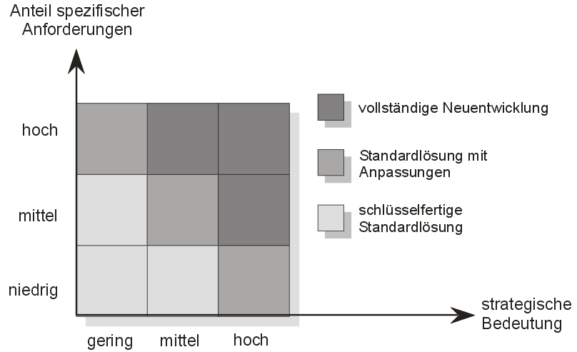
Eigenentwicklung oder schlüsselfertige Lösungen
Varianten mit unterschiedlicher Bindung an
  Systemanbieter,
  Arbeitsgruppen
Mit unterschiedlichen Budgetfolgen

Slide 109
Kosten-Nutzen-Betrachtung

Slide 110
Kosten-Nutzen-Betrachtung
Auch bei IT-Beschaffungen sind Grundsätze der Wirtschaftlichkeit und Sparsamkeit zu beachten und durch entsprechende Wirtschaftlichkeits-untersuchungen nachzuweisen (siehe § 7 Abs. 1 und 2 BHO)
Speziell GIS-Einführung: hoher Investitionsbedarf, langfristige Bindung
==> besondere Bedeutung der Betrachtung von Nutzen und Kosten
Partizipative Durchführung (siehe Grafik)

Slide 111
Kosten I
Projektmanagement
Hardwarekomponenten
Softwarekomponenten
Kommunikationskomponenten
Wartung und Pflege
Systembetrieb
Ersterfassung / Datenübernahme
Fortführung
Ausbildung
Notes:
Projektmanagement: Kosten für interne und externe Projektmitarbeiter, für anfallende Beratungs, Koordinierungs, Kontroll und Leitungsaufgaben.
Hardware: Dazu zählen GIS-Arbeitsplätze einschließlich der nötigen Peripheriegeräte, Server, Ausgabegeräte einschließlich Installation. Die Hardwarewartung beinhaltet die Sicherstellung der Hardwarefunktionalität durch kurzfristige Reparatur sowie Ersatz gestörter Bauteile. Die Kosten eines solchen Wartungsvertrags betragen je nach Leistungsumfang 5% bis 20% der Anschaffungskosten pro Jahr. Dabei kann die zugesagte Reaktionszeit zwischen Anwenderanfrage und Herstellerunterstützung deutliche Kostenunterschiede verursachen.
Software: Es fallen Kosten für Betriebssystem, GISBasissystem, Datenhaltungssystem, Anwendungspakete, notwenige Modifikationen und Datenkonvertierungsprogramme an. Die Softwarewartung umfasst, je nach vertraglicher Regelung, die Bereitstellung von Korrekturen (bug fixes) oder Weiterentwicklungen der gelieferten Software sowie die Aktualisierung der Dokumentation. Die Kosten eines solchen Wartungsvertrages umfassen etwa 12 20% der Lizenzkosten pro Jahr. Zumeist ist telefonische Unterstützung (Hotline) inbegriffen.
Kommunikationskomponenten: Hier sind Kosten für Übertragungseinrichtungen, Installationskosten und Netzwerksoftware (einschließlich Pflegekosten!) zu erwarten.
Systembetrieb: Neben Pflege und Wartungskosten entstehen Kosten für Systembetreuung, Anwenderunterstützung, Installation neuer Versionen, Energie und Verbrauchsmaterialien wie Plotterpapier.
Datenersterfassung: Je nach Art der Datenersterfassung können verschiedene Kostenkomponenten für Prüfung und Strukturierung der Erfassungsunterlagen, Datenerfassung, VorOrtErhebung und Einmessung, externe Datenerfassung einscließlich Qualitätskontrolle der erfassten Daten usw. auftreten. Für die Datenfortführung ist mit ähnlichen Kostenkomponenten wie bei der Ersterfassung zu rechnen.
Ausbildung: Schulungsbedarf wird sich sich kontinuierlich entsprechend den für die einzelnen Zielgruppen geplanten Ausbildungsvorhaben ergeben.

Slide 112
Kosten II
Datenersterfassung / Datenübernahme
Software: Betriebssystem, GIS-Basissystem, Datenhaltungssystem, Anwendungspakete, notwendige Modifikationen und Datenkonvertierungsprogramme, Softwarewartung.
Projektmanagement: interne und externe Projektmitarbeiter, Beratungs, Koordinierungs, Kontroll- und Leitungsaufgaben.
Hardware: GIS-Arbeitsplätze einschließlich Peripherie, Server, Ausgabegeräte einschließlich Installation und Hardwarewartung
Kommunikationskomponenten: Übertragungseinrichtungen, Installation und Netzwerksoftware (einschließlich Pflegekosten!)
Systembetrieb: Systembetreuung, Anwenderunterstützung, Wartungsmanagement, Energie und Verbrauchsmaterialien
Ausbildung

Slide 113
Schätzwerte Erstübernahme ALKIS- und ATKIS-Daten [nach AdV 2010]
Gemeinde | 2.000 Flurstücke, 1.500 Gebäude, 27 km²: Für Flurstücke und Gebäude aus ALKIS, NAS-Format: 6.300,00 €, Basis-DLM: 202,50 €, DGM1: 2.160,00 €
Stadt | 63.000 Flurstücke, 60.000 Gebäude, 160 km²: Für Flurstücke und Gebäude aus ALKIS, NAS-Format: 56.700,00 €, Basis-DLM: 1200,00 €, DGM1: 12.800,00 €
Landkreis | 160.000 Flurstücke, 85.000 Gebäude, 562 km²: Für Flurstücke und Gebäude aus ALKIS, NAS-Format: 74.250,00 €, Basis-DLM: 2107,50 €, DGM1: 22.480,00 €
Arbeitsgemeinschaft der Vermessungsverwaltungen der Länder der Bundesrepublik Deutschland (AdV) (2010): Richtlinie über Gebühren für die Bereitstellung und Nutzung von Geobasisdaten der Vermessungsverwaltungen der Länder der Bundesrepublik Deutschland (AdV-Gebührenrichtlinie) vom 23. 09. 2010 (Version 2.1). http://www.adv-online.de/AdV-Produkte/Bezugsbedingungen/Lizenzvereinbarungen-Gebuehrenrichtlinien/ [2014-02-01]
Aktuell: http://www.adv-online.de/AdV-Produkte/Bezugsbedingungen/ [2020-05-04]

Slide 114
Beispielhafte Kostenschätzung für Datenersterfassung
Datenart | Länge / Anzahl | Einheit | Kosten / Einheit [€] | Kosten [€]
Kanalhaltung^{a)}: | 150 | km | 1.470,00 | 220.500,00
Kanalschächte^{a)}: | 4.000 | Stück | 38,93 | 155.720,00
Wasserversorgungsleitung^{a)}: | 95 | km | 650,00 | 61.750,00
Hausanschlussleitungen Wasser:^{b)} | 5.700 | Stück | 10,00 | 57.000,00
Hauptleitung Gas:^{b)} | 300 | km | 450,00 | 135.000,00
Hausanschlüsse Gas:^{b)} | 9.600 | Stück | 9,00 | 86.400,00
Hauptleitung Kabel:^{b)} | 248 | km | 750,00 | 186.000,00
Freileitungen:^{b)} | 214 | km | 350,00 | 74.900,00
Hausanschlüsse Kabel:^{b)} | 4.250 | Stück | 12,00 | 51.000,00
Hausanschlüsse Freileitung:^{b)} | 3.000 | Stück | 6,00 | 18.000,00
Flurstücke mit Gebäude:^{c)} | 17.900 | Stück | 0,54 | 9.666,00
Georeferenzierung gescannter Bestandspläne:^{b)} | 1.367 | Stück | 20,00 | 27.340,00
^{a)}Oschmann 2009, ^{b)} eigene Schätzung, ^{c)}gemäß AdV (2010);für Leitungs­netze: Konstruktive Erfassung auf Basis von Bestandsplänen miot Maßangaben, inkl. Bemaßung

Slide 115
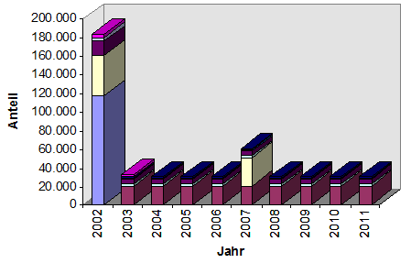
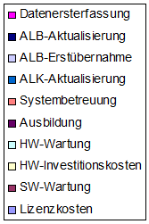
Kosten III
Beispielhafte Kostenzusammenstellung, Kommune, 45000 Einw.

Slide 116
Beispiel für Kostenzusammenstellung (Angaben in €/Jahr, x = Jahr der Systeminstallation).
Jahr | x | x+1 | x+2 | x+3
Lizenzkosten | 117.555
Softwarewartung |  | 21.160 | 21.160 | 21.160
Hardwarekosten | 43.000
Hardwarewartung |  | 2.150 | 2.150 | 2.150
Ausbildung | 15.000 | 5.000 | 5.000 | 5.000
Systembetreuung | – wird durch vorhandene Mitarbeiter abgedeckt –
ALK-Erstübernahme | 4.450
ALK-Aktualisierung |  | 405 | 405 | 405
ALB-Erstübernahme | 2.300
ALB-Aktualisierung |  | 1.184 | 1.184 | 1.184
Datenersterfassung | 3.304 | 3.304
Summe | 185.609 | 33.203 | 29.899 | 29.899

Slide 117
Nutzenkategorien
Kenntnis der Nutzenkategorien: ermöglicht das Erkennen der eigenen Nutzenpotentiale!
Nutzen durch erhöhte Produktivität
Operationeller Nutzen
Strategischer Nutzen
Externer Nutzen
Weitere Beispiele: “Strategisches GIS-Management”, S. 209ff.

Slide 118
Nutzen durch erhöhte Produktivität
Einsparung in Bereichen, in denen bislang Kosten entstehen. Dies gilt insbesondere für die mögliche Reduzierung des Arbeitsaufwands durch Erhöhung der Produktivität. Beschleunigung von Arbeitsabläufen, Reduzierung des Arbeitsvolumens etc.
Vermeidung von mehrfacher Fortführung identischer Daten / Planunterlagen
automatisierte statistische Auswertungen
reduzierter Aufwand für Schaffung und Laufendhaltung von Geo-Basisdaten (ALK, ALB, ...) durch automatisierte Übernahme
geringerer Aufwand für Planerstellung und -fortführung
digitale Informationsbereitstellung bei lokalen, dezentralen und mobilen Systemen (u.a. Internet).

Slide 119
Ein Vergleich des Zeitbedarfs zwischen analoger Fortführung des Kartenwerks und digitaler Fortschreibung ergibt Faktoren zwischen 3:1 und 10:1.
M. SCHMITT (1997)
Automatic data cleaning took 23 weeks instead of an estimated five-year manual process.
THE LONDON BOROUGH OF ENFIELD (2010)

Slide 120
Operationeller Nutzen
... wirkungsvollen Unterstützung der Arbeitsprozesse. Er entspricht einer Erhöhung der Leistungsfähigkeit der Organisation durch höheren Personaleinsatz.
Erhöhung Qualität
Verbesserung Aktualität
Benutzerfreundlichkeit,
anwendungsadäquate Präsentation
Kopplung mit weiteren IT-Anwendungen, z.B. Netzberechnungsprogrammen,
Flexibilität und Schnelligkeit
thematische Karten, GIS-basierte Analysen und Reports,
beschleunigte Auskunft für Kunden, Bürger

Slide 121
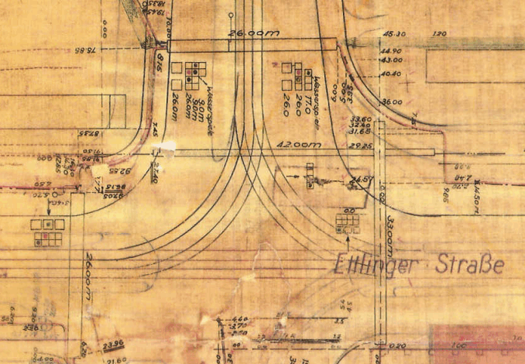
Nutzenvorteil: Qualität, Fortführungsaufwand
Im Falle manueller Planerstellung:
Wegfall regelmäßiger Planerneuerung
Lesbarkeit

Slide 122
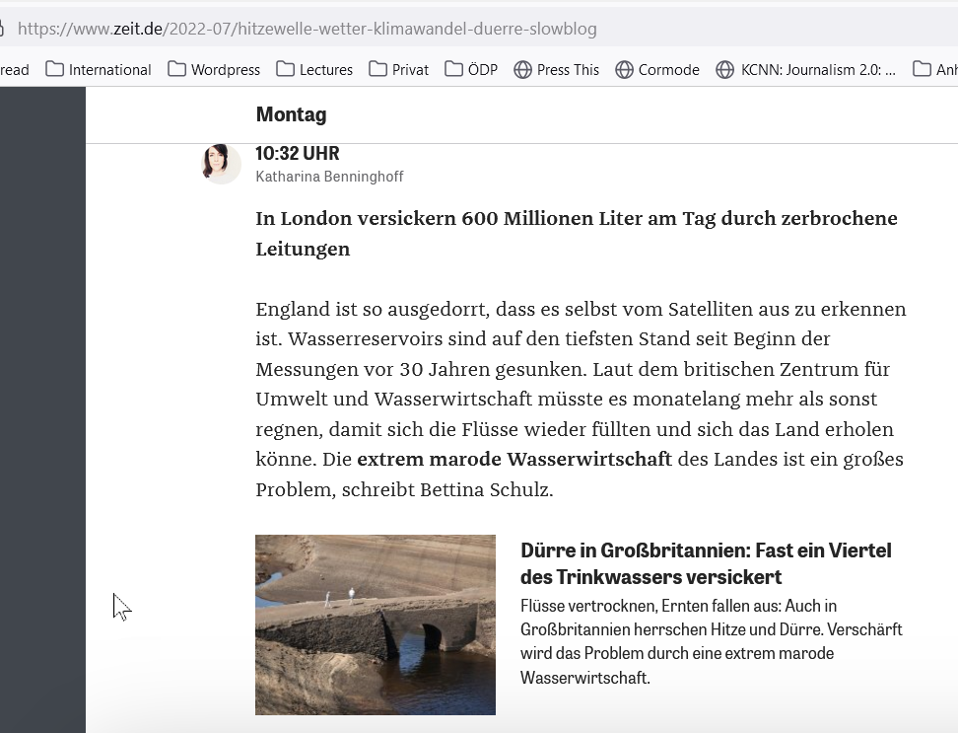

Slide 123
Strategischer Nutzen
Grundlage: Unternehmensziele
Optimierung der Betriebsprozesse
  Investitionsmittelplanung, Instandhaltungsplanung
  Optimierung finanzwirtschaftlicher Vorgänge
Verbesserung der Wettbewerbsfähigkeit
stärkere Kundenorientierung / Bürgernähe, verbessertes Image, z.B. durch Internetpräsenz
Übereinstimmung mit Gesetzen, Standards, techn. Regeln
Umsetzung technologischer Änderungen
Geographic information is critical to promote economic development,
improve our stewardship of natural resources, and protect the environment.
The White House, Executive Order 12906 (1994)

Slide 124
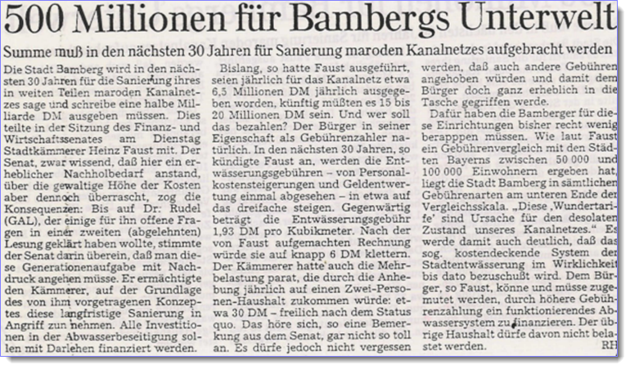
Strategischer Nutzen: Grundlage für Investitonsentscheidungen
Quelle: Fränkischer Tag, n.s.

Slide 125

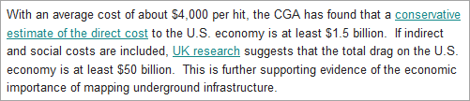
400.000 Schäden bei Baumaßnahmen
https://geospatial.blogs.com/geospatial/2018/12/latest-report-estimates-400000-underground-utility-damage-events-per-year-in-north-america.html [2019-10-14]

Slide 126
Externer Nutzen
Nutzen für
  weitere städtische Abteilungen und Stellen
  weitere staatliche Einrichtungen
  Bürger, Baufirmen, Planer, Ingenieurbüros
durch
  neue Produkte
  intensivierte Dienstleistung
  verbesserte, fundiertere Entscheidungen

Slide 127
Externer Nutzen
„Das Liegenschaftsinformationssystem ... garantiert einen reibungslosen Grundstücksmarkt mit einem Umsatzvolumen von ca. 2 Milliarden DM / Jahr.“ [1]
„Insgesamt […] eine wesentliche Verbesserung der Nutzungsmöglichkeiten von Geodaten für Bürger, Wirtschaft und Verwaltung in Österreich.“[2]
„Das zentrale Ziel der Strategie Europa 2020 besteht darin, die europäischen Volkswirtschaften wieder auf den Weg zu einem starken und nachhaltigen Wachstum zu bringen. […] Beispiele sind Geoinformationen, Statistiken, Wetterdaten, Daten von öffentlich finanzierten Forschungsprojekten und digitalisierte Bücher aus Bibliotheken.“ [3]
[1] Pilz, W. (2000): Das Katasteramt Darmstadt-Dieburg - aktiver Teilnehmer am Geodatenmarkt. Proc. 4. Workshop Kommunale Geoinformationssysteme. Techn. Universität Darmstadt, März 2000
[2] Thomas, Ebert: Neun Länder ein Geo-Service, GeoBit 10,2004
[3] Mitteilung der Kommission an das europäische Parlament (2011): EUROPA 2020 Eine Strategie für intelligentes, nachhaltiges und integratives Wachstum. https://ec.europa.eu/eu2020/pdf/COMPLET%20%20DE%20SG-2010-80021-06-00-DE-TRA-00.pdf [2020-05-03]

Slide 128
Externer Nutzen - Problem
Für die Nutzung vieler Dienstleistungen und Informationen sind keine oder zumindest keine deckenden Kosten zu zahlen (vgl. Erwartungshaltung bei Internetnetnutzung).
Wirtschaftswissenschaftlich begründeter Kostenrahmen für das Gut „Information"fehlt [Martiny 1989:13].
Einfluss des auch politisch motivierten Open Data-Ansatzes
==> Diese Kosten bzw. der monetäre Nutzen sind im Rahmen des Projekts zu schätzen!
Wesentlich für den externen Nutzen ist, dass der externe Nutzen vorhanden ist, unabhängig davon, ob die Information tatsächlich bezahlt wird oder nicht.

Slide 129
Was ist der Wert eines Rotkehlchens?
https://www.wissenschaft.de/umwelt-natur/wie-viel-euro-ist-ein-rotkehlchen-wert/
"What is the value of human companionship or gathering together on Easter? What is the value of knowing that your elderly parents are safe from a highly infectious disease?“
https://www.thepublicdiscourse.com/2020/04/62062/

Slide 130
Beispiel: Main social benefits SDI Poland
Saving time of beneficiaries (entrepreneurs, individuals and public administration units) who can use public services available via Internet.
Saving fuel as online public services eliminate the need of driving to the public sector authorities.
Enlarging the Internet usage rate.
Easier access to electronic registers.
More efficient investment processes.
Lover costs and less delays in spatial planning (and thus lower costs and time needed to complete an investment), owing to more accurate information.
More efficient rescue services.
https://www.geoportal.gov.pl/en/o-geoportalu/informacje-o-projekcie [2020-05-04]

Slide 131
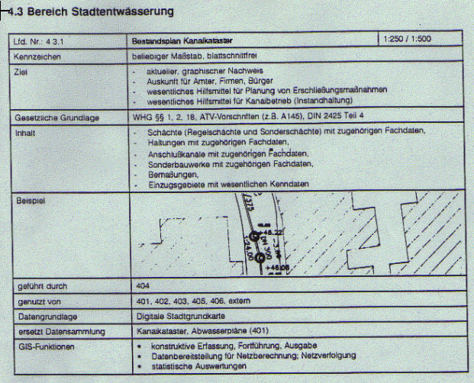
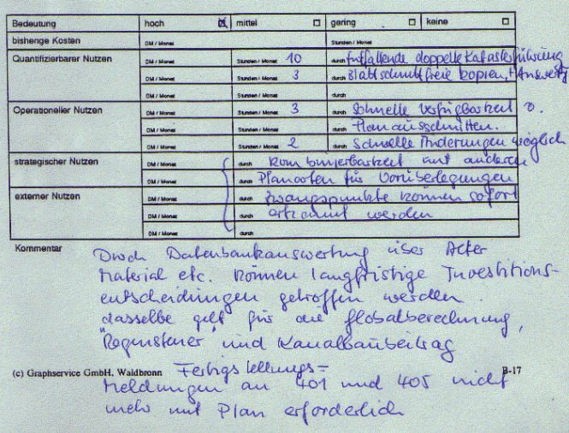

Slide 132

Nutzenerhebung: Ergebnis
monetäre Schätzwerte
  pro Abteilung
  pro Informationsprodukt
  pro Nutzenkategorie
Aggregation
==> Grundlage u.a. für Priorisierung von GIS-Applikationen

Slide 133
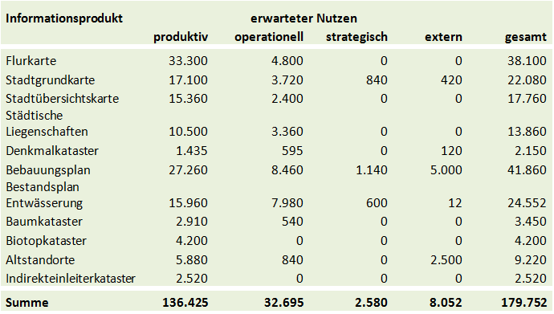

Slide 134
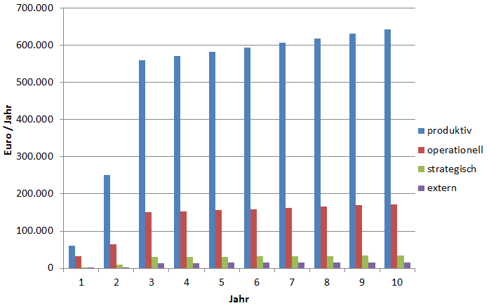
Nutzenmodell: Beispiel
Kreisstadt, mit Wasserwerk, 45000 Einw.

Slide 135
Kosten-Nutzen-Vergleich
Vergleich geschätzter Kosten und monetärer Ergebnisse der Nutzenanalyse
Durchschnittsperiode von beispielsweise 10 Jahren
==> Ermittlung Break-even-point und andere betriebswirtschaftliche Parameter
Kürzere Perioden bei der GIS-Einführung wenig sinnvoll, da in den ersten Jahren sehr hoher Kapitaleinsatz für Datenersterfassung nötig
Lebensdauer einer Hardwaregeneration nur ca. 3 - 5 Jahre!

Slide 136
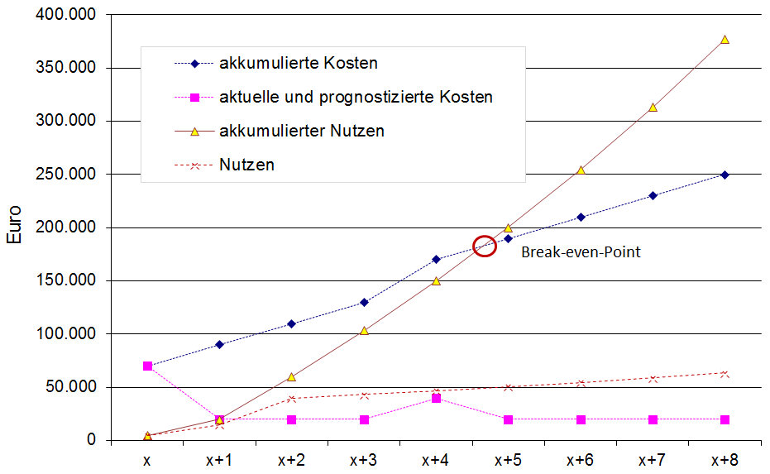
Kosten-Nutzen-Vergleich: Beispiel
Kreisstadt, mit Wasserwerk, 45000 Einw.
Break-even-Point

Slide 137
Gewinnschwelle (Break-even Point)
der Punkt, an dem Erlös und Kosten einer Produktion (oder eines Produktes) gleich hoch sind und somit weder Verlust noch Gewinn erwirtschaftet wird. Vereinfachend kann man sagen, dass an der Gewinnschwelle der Deckungsbeitrag aller abgesetzten Produkte identisch mit den Fixkosten ist. Wird die Gewinnschwelle überschritten, macht man Gewinne, wird sie unterschritten, macht man Verluste.
Wikipedia [http://de.wikipedia.org/wiki/Gewinnschwelle]
der Zeitpunkt, zu dem die kumulierten Einzahlungen erstmals die kumulierten Auszahlungen überschreitet.
Springer Gabler Verlag (Herausgeber), Gabler Wirtschaftslexikon, Stichwort: Break-Even-Point, online im Internet: http://wirtschaftslexikon.gabler.de/Archiv/57585/break-even-point-v6.html

Slide 138
Praxis
Nehmen wir an, Sie seien als GIS-Projektleiter bei einem Ingenieurbüro tätig, das als Dienstleister für Kommunen und Versorgungsunternehmen tätig ist.
Um einen Auftrag bei einem lokalen Energieversorgungsunternehmen zu erhalten, müssen Sie signifikante Nutzenpotentiale dem potentiellen Kunden nahe bringen.
Nennen Sie verschiedene, mögliche Nutzenaspekte für vier verschiedene Nutzenkategorien, die sie als Argumente ins Feld führen können!
Gerne können Sie auch ein anderes Anwendungsszenario diskutieren!

Slide 139
Systemausschreibung und
Systembeschaffung

Slide 140
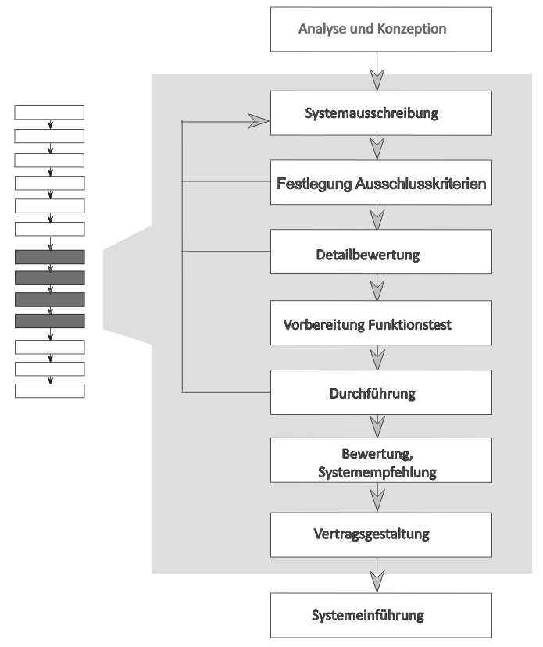
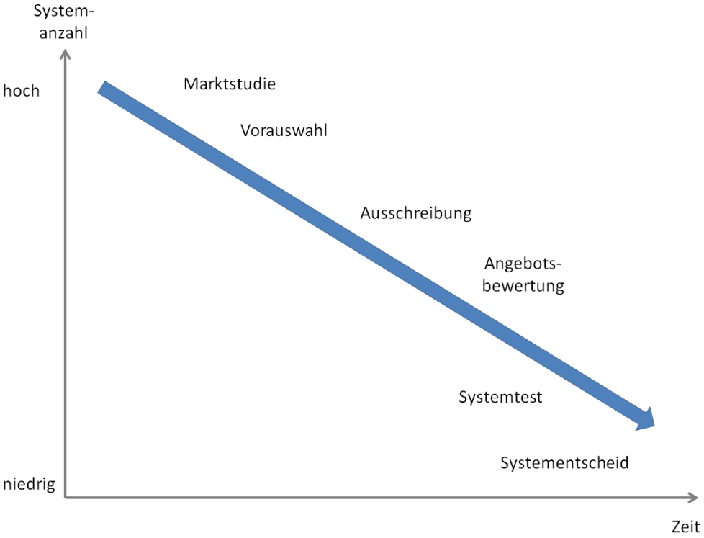
Systemauswahl

Slide 141
Inhalt der Systemausschreibung
Systemausschreibung
Pflichtenheft
  Ausschreibungstext
Pflichtenheft: vollständige und detaillierte Beschreibung aller geforderten Funktionen und Leistungen des zu beschaffenden oder zu entwickelnden Systems aus Anwendersicht
Ausschreibungstext: Angaben zur ausschreibenden Stelle, zum organisatorischen Umfeld, zur Anwendungsumgebung, "Mengengerüste", zeitliche Vorgaben und Vertragsbedingungen (" Vergabeunterlagen")

Slide 142
Das Pflichtenheft
… stellt eine vollständige und detaillierte Beschreibung aller geforderten Funktionen und Leistungen des zu entwickelnden Systems dar.
… ist eine „schriftliche Unterlage, die alle technischen, wirtschaftlichen und rechtlichen Einzelheiten einer Ausschreibung enthält.“ http://wirtschaftslexikon.gabler.de/Archiv/57740/pflichtenheft-v8.html [2013-10-18]

Slide 143
Gliederung Pflichtenheft (Beispiel)
1. Einleitung
2. IT-Konzept
3. Systemsoftware
4. Datenhaltungssystem
5. GIS-Anwendungssoftware
6. Schnittstellen zu bestehenden und geplanten Anwendungen
7. Entwicklungsumgebung
8. Leistungsfähigkeit des Gesamtsystems
9. Ergonomie
10. Datenschutz und Datensicherheit
11. Schulung
12. Wartung
13. Softwarepflege

Slide 144
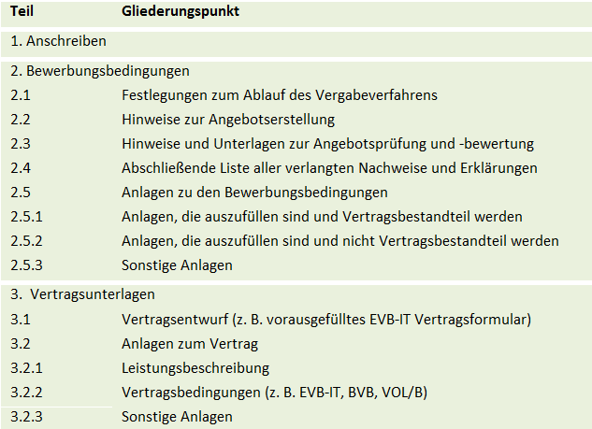
Gliederung Ausschreibungstext (Beispiel)
Strukturierung der Vergabeunterlagen gemäß Unterlage für Ausschreibung und Bewertung von IT-Leistungen (UfAB V) (BMI 2018)
[https://www.cio.bund.de/Web/DE/IT-Beschaffung/UfAB/ufab_node.html]

Slide 145
Pflichtenheft: A- und B-Kriterien
A = Musskriterien
B = Soll-/Kann-Kriterien
UfAB 2018 (BMI 2018) empfiehlt, alle A-Kriterien jeweils vor B-Kriterien aufzuführen und sie in einer gesonderten Liste zusammenzufassen und vom Bieter unterschreiben zu lassen.
Nummer | Kriterium
A5.1 | Unterstützt das angebotene System die Spezifikation „OpenGIS Web Map Service (WMS) Implementation“?
B5.1 | Welche Version des Standards wird unterstützt?
B5.2 | Wird dabei die optionale GetFeatureInfo-Operation unterstützt?
B5.3 | Wird dabei die "OpenGIS Styled Layer Descriptor (SLD) Implementation Specification" unterstützt?

Slide 146
Übersicht zur Strukturierung der Vergabeunterlagen (Ausschreibungstext)
Teil | Gliederungspunkt
1. Anschreiben
2. Bewerbungsbedingungen
2.1 | Festlegungen zum Ablauf des Vergabeverfahrens
2.2 | Hinweise zur Angebotserstellung
2.3 | Hinweise und Unterlagen zur Angebotsprüfung und -bewertung
2.4 | Abschließende Liste aller verlangten Nachweise und Erklärungen
2.5 | Anlagen zu den Bewerbungsbedingungen
2.5.1 | Anlagen, die auszufüllen sind und Vertragsbestandteil werden
2.5.2 | Anlagen, die auszufüllen sind und nicht Vertragsbestandteil werden
2.5.3 | Sonstige Anlagen
3. Vertragsunterlagen
3.1 | Vertragsentwurf (z. B. vorausgefülltes EVB-IT Vertragsformular)
3.2 | Anlagen zum Vertrag
3.2.1 | Leistungsbeschreibung
3.2.2 | Vertragsbedingungen (z. B. EVB-IT, BVB, VOL/B)
3.2.3 | Sonstige Anlagen
gemäß Unterlage für Ausschreibung und Bewertung von IT-Leistungen (UfAB V) (BMI 2018)

Slide 147
Angebote: Strukturierung
Preisblatt
Zusammenstellung sämtlicher Preise für die angebotenen Leistungen.
dient es im Rahmen der Angebotserstellung der Ermittlung des Gesamtangebotspreises.

Slide 148
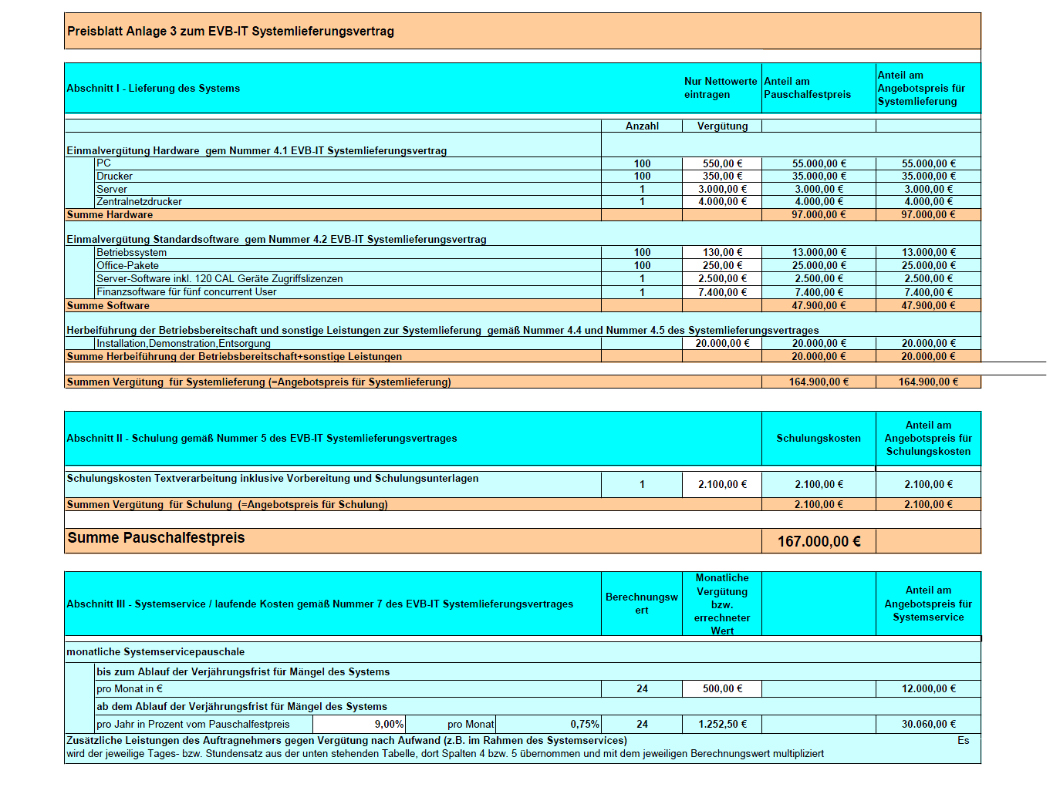

Slide 149
Varianten der Ausschreibung und Vergabe
Öffentlicher Bereich
Privatwirtschaft
Beachten Sie: Die Vorlesungsinhalte ersetzen keine Rechtsberatung!
Warum diese Formalien? Lesen Sie weiter: https://www.google.com/search? q=Korruptionsaff%C3%A4re

Slide 150
Varianten der Ausschreibung und Vergabe im öffentlichen Bereich
Freihändige Vergabe
  „soll nur in Ausnahmefällen angewendet werden: etwa bei dringenden Leistungen […], aus Gründen der Geheimhaltung oder wenn aus besonderen Gründen nur ein Unternehmen in Betracht kommt.“
Beschränkte Ausschreibung
  mit Teilnahmewettbewerb
Öffentliche Ausschreibung
  Für den öffentlichen Bereich müssen Aufträge, deren geschätzter Auftragswert bestimmte Grenzen überschreitet, EU-weit ausgeschrieben werden -> Tenders Electronic Daily
https://www.staatsanzeiger.de/vergabe/vergabelexikon/freihaendige-vergabe/
https://www.staatsanzeiger.de/vergabe/vergabelexikon/eu-schwellenwert/
Ein Beispiel: https://www.dtad.de/details/Geografische_Informationssysteme_GIS_oder_gleichwertiges_System_34117_Kassel-12354610_3 [2019-04-30]
Notes:
Plant ein öffentlicher Auftraggeber die Vergabe eines Auftrags in einem einstufigen Vergabeverfahren unterhalb der EU-Schwellenwerte, und gibt diese einer unbeschränkten Zahl an Unternehmen bekannt, liegt eine öffentliche Ausschreibung vor.

Slide 151
Gesetz gegen Wettbewerbsbeschränkungen (GWB)
Ziel: Erhaltung eines funktionierenden, ungehinderten und möglichst vielgestaltigen Wettbewerbs
Verfahrensarten
  offenes Verfahren: entspricht der öffentlichen Ausschreibung nach VOL
  nicht offenen Verfahren: entspricht der beschränkten Ausschreibung nach VOL
  Verhandlungsverfahren: In Verhandlungsverfahren wendet sich der Auftraggeber mit oder ohne vorherige öffentliche Aufforderung zur Teilnahme an ausgewählte Unternehmen, um mit einem oder mehreren über die Auftragsbedingungen zu verhandeln (GWB § 101).
  wettbewerblichen Dialog: ein Verfahren zur Vergabe besonders komplexer Aufträge bestimmter öffentliche Auftraggeber (GWB § 98) mit Aufforderung zur Teilnahme und anschließend Verhandlungen mit ausgewählten Unternehmen über alle Einzelheiten des Auftrags.
  ...
Quelle: http://www.gesetze-im-internet.de/gwb/__119.html [2020-05-18]
Zum Weiterlesen: https://www.gesetze-im-internet.de/vgv_2016/

Slide 152
Beschränkte Ausschreibung
mehrere – im Allgemeinen vier bis sechs – Unternehmen zur Angebotsabgabe auffordern.
Auswahl erfolgt aufgrund einer Vorauswahl, etwa aufgrund einer Marktanalyse unter Anwendung anbieter- bzw. produktbezogener Kriterien:
  Einschätzung am Markt (Prestige, Zukunftssicherheit, Marktpräsenz),
    Wie können Sie einen Überblick erhalten?
  Bedeutung von GIS innerhalb des anbietenden Unternehmens,
    Hauptprodukt oder Add-on?
  Anzahl der Systeminstallationen und regionale Verteilung,
  Verfügbarkeit (regionaler) Anwendergruppen,
  Anzahl und regionale Verteilung von Vertriebspartnern,
  Systemgeschichte und zu erwartende Weiterentwicklung

Slide 153
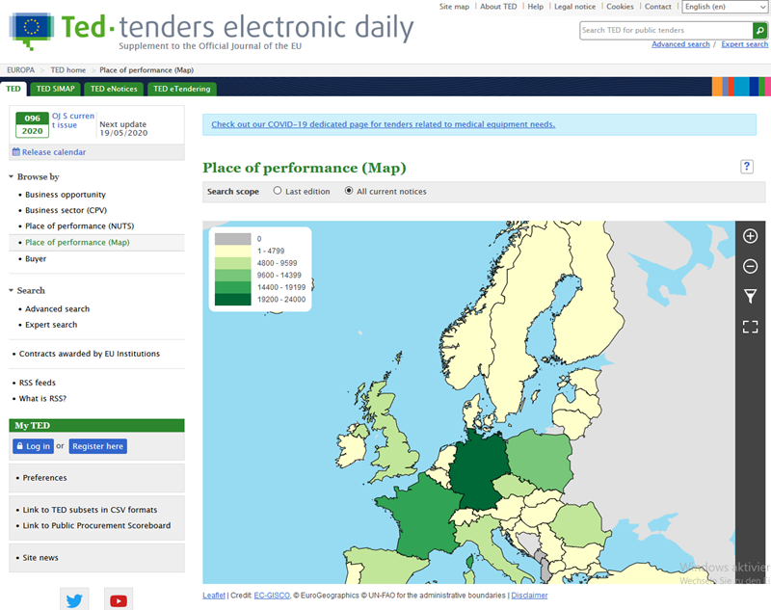
Tenders Electronic Daily
Ist die Online-Version des Supplements zum Amtsblatt der Europäischen Union, auf welcher alle öffentlichen Ausschreibungen oberhalb der EU-Schwellenwerte veröffentlicht werden müssen
Quelle: https://www.staatsanzeiger.de/vergabe/vergabelexikon/ted-tenders-electronic-daily/
https://ted.europa.eu/TED/browse/browseByMap.do

Slide 154
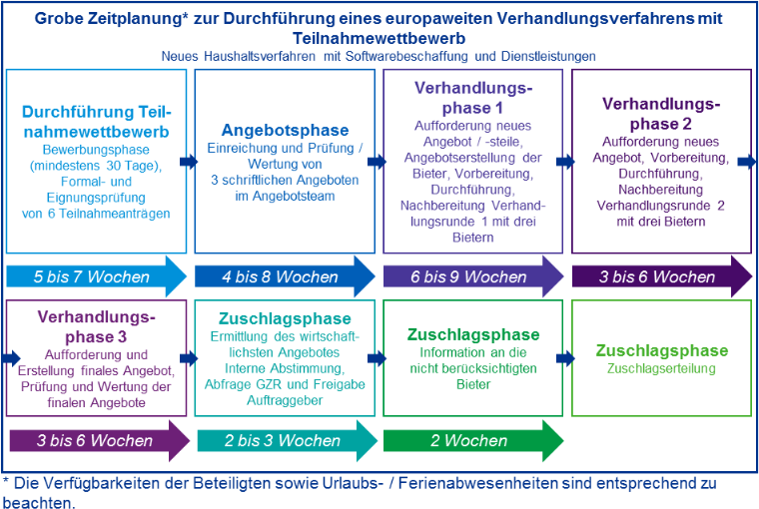
Quelle: https://www.cio.bund.de/SharedDocs/Publikationen/DE/IT-Beschaffung/ufab_2018_download.pdf;jsessionid=857F162F77ED611C5462E5FEBE7A301C.2_cid350?__blob=publicationFile [2020-05-13]

Slide 155
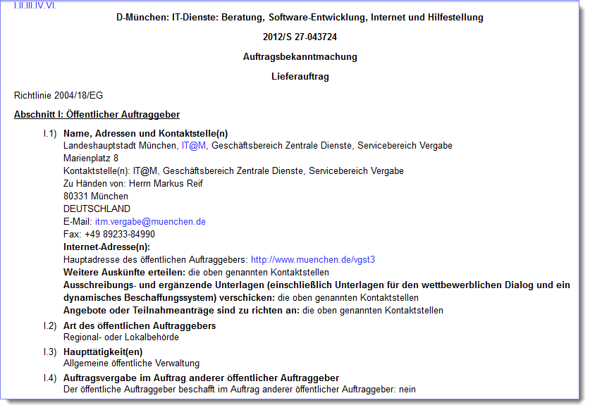
http://ted.europa.eu/udl?uri=TED:NOTICE:043724-2012:TEXT:DE:HTML

Slide 156

Weitere Plattform(en)
Staatsanzeiger (Baden-Württemberg)
EEA
https://www.deutsches-ausschreibungsblatt.de
https://ausschreibungen-deutschland.de/
https://ausschreibungen.net/neue/ausschreibung/gis-modellierung.html

Slide 157

CPV-Codes (Common Procurement Vocabulary, gemeinsame Vokabular für öffentliche Aufträge) dienen der EU-weiten transparenten Beschreibung eines zu beschaffenden Gegenstandes.
https://ausschreibungen-deutschland.de/cpv/38221000-0_Geografische_Informationssysteme_GIS_oder_gleichwertiges_System/

Slide 158



Slide 159

Weitere Plattform: http://www.eea.europa.eu/about-us/tenders

Slide 160
Anzahl der Bieter
Probleme, falls zu geringe Bieteranzahl!
Mögliche Auslöser:
  Anbieter sehen sich außer Stande, zu diesem Zeitpunkt und innerhalb der geforderten Frist ein passendes System anzubieten.
  Einzelne Angebote werden ausgeschieden, da nicht fristgerecht abgegeben oder formalen Kriterien nicht erfüllt.
  Nach Systemtest: einzelne Systeme scheiden aus wegen unzureichender Erfüllung der Anforderungen.

Slide 161
Varianten der Ausschreibung in der Privatwirtschaft I
Arten:
  RFI (Request for Information, dt. Leistungsanfrage)
  RFQ (Request for Quotation, dt. Preisanfrage)
  RFP (Request for Proposal, dt. Aufforderung zur Angebotsabgabe)
  RFF (Request for Feature, dt. Aufforderung zur Angebotserweiterung)
RFI (Request for Information, dt. Leistungsanfrage): Erste Sondierung des Marktes ( Anfrage an potenzielle Lieferanten, ob sie einen skizzierten Bedarf grundsätzlich erfüllen könnten. Abgegebenen Antworten enthalten in der Regel Listenpreise. )
RFQ (Request for Quotation, dt. Preisanfrage): Zu einem detailliert beschriebenen Bedarf (Lastenheft) wird Leistungsbeschreibung mit möglichst präzisem, aber in der Regel unverbindlichen Preis angefragt. Versandt an Lieferanten, von deren grundsätzlicher Leistungsfähigkeit man bereits überzeugt ist.

Slide 162
Varianten der Ausschreibung in der Privatwirtschaft II
RFP (Request for Proposal, dt. Aufforderung zur Angebotsabgabe), auch innerhalb (größerer) Unternehmen angewandt:
  Ausschreibung im üblichen Sinn, d.h., die abgegebenen Angebote sind innerhalb der angegebenen Gültigkeitsfrist in der Weise bindend, dass ein Vertragsschluss durch Annahme-Erklärung des ausschreibenden Unternehmens zu Stande kommt.
  Ausschreibungs-Anfragen enthalten eine detaillierte Leistungsbeschreibung bzw. ein Pflichtenheft sowie alle zum Vertragsabschluss gehörenden Zusatzvereinbarungen.
  Verpflichtung zur Annahme eines der Angebote besteht grundsätzlich nicht.
RFF (Request for Feature, dt. Aufforderung zur Angebotserweiterung): Anforderung zur Erweiterung eines Systems oder Angebots

Slide 163
Angebots- bewertung

Slide 164
Vorüberlegung
Wie gehen wir vor, um eine (Kauf-)Entscheidung zu treffen?
  Im privaten Umfeld
  In einem Unternehmen
Notes:
Diese Projektphase ist ein Verfahrensschritt, der viele Ansatzpunkte für unkontrollierte und subjektive Einflüsse bietet. Durch die Festlegung eines methodischen Vorgehens wird versucht, eine objektivierbare, nachvollziehbare Entscheidung zu erreichen.
Die Methodik allein ist jedoch noch nicht ausreichend. Eine objektive, nachvollziehbare Systemauswahl setzt Sorgfalt bei der Festlegung der heranzuziehenden Bewertungskriterien voraus. Ebenso ist der Wille zur Objektivität unabdingbare Voraussetzung – es gibt auch Systementscheidungen, die sich an subjektiven Empfindungen und nicht an festgelegten Kriterien orientieren.

Slide 165

Details zum Nachlesen
Zumindest bei komplexen Beschaffungsvorhaben
sollte die Bewertung durch
mindestens zwei Bewertungsteams erfolgen.
BMI (2010, S. 152)
https://www.cio.bund.de/Web/DE/IT-Beschaffung/UfAB/ufab_node.html [2020-06-02]

Slide 166

Angebotsbewertung I
Mehrere Schritte:
ggf. Anwenderbefragung
Vorauswahl
Aufstellung Kriterienkatalog auf der Basis des Pflichtenhefts
Detaillierte, nachvollziehbare Angebotsbewertung
Ergebnisprüfung

Slide 167
Vorauswahl
Anwendung formaler und inhaltlicher Kriterien: Nach Angebotseröffnung werden die Angebote dahingehend untersucht, ob einzelne Angebote von einer detaillierten Bewertung ausgeschlossen werden müssen, da sie formalen oder inhaltlichen Kriterien nicht genügen. Hierzu sind entsprechende Kriterien festzulegen (z. B. Form und Inhalt des Angebots, Einhaltung der Angebotsfrist, Zusage eines Systemtests, ...).
Anwendung technischer und fachlicher Kriterien (A-Kriterien);
Anwendung wirtschaftlicher Kriterien: Ein Angebot kann vorab ausgeschieden werden, wenn die genannten Kosten die der übrigen Angebote bzw. die eigenen Schätzungen weit unter- oder übersteigen
  § 25 VOL/A Nr. 2 Abs. 3 sagt dazu: „Auf Angebote, deren Preise in offenbarem Missverhältnis zur Leistung stehen, darf der Zuschlag nicht erteilt werden.”

Slide 168

Bewertung und Gewichtung
Notes:
Festlegung von Kriteriengruppen (GIS-Basissystem, Datenhaltung, Betriebssystem, Vernetzungskonzept, ...) und zugehörigen Gewichten.
Festlegung von Einzelkriterien und Gewichten für die angebotenen Leistungen. Die genaue Festlegung sollte durch die betroffenen Organisationseinheiten mitbestimmt und mitgetragen werden.
Auswertung der Angebote anhand der Kriterienliste durch die Projektmitarbeiter. Kritische, nicht eindeutig bewertbare Angebotspositionen werden gesammelt und in der Projektgruppe besprochen.
Gegebenenfalls Durchführung einer Sensitivitätsanalyse.
Erstellung einer Rangfolge und Präsentation der Ergebnisse als Empfehlung für die Durchführung des Systemtests.

Slide 169
Ergänzende Kriterien zur Angebotsbewertung I
Vollständigkeit: Wurden alle Kriterien der Ausschreibung erfüllt? Welche Besonderheiten weist das Angebot auf?
Richtigkeit: Wurden alle Produkte wie gefordert angeboten oder weichen die angebotenen Produkte/Leistungen von den Anforderungen ab?
Technische Prüfung: Wurden alle wichtigen Punkte des informationstechnischen Konzepts umgesetzt, oder ergeben sich neue Erkenntnisse? Welche Konsequenzen ergeben sich bei den angebotenen Produkten für das Design, die Installation und den Betrieb des Systems?
Garantien: Welche über die gesetzliche Gewährleistung hinausgehenden Garantieleistungen werden vom Anbieter geboten? Welche erweiterten Dienste/Leistungen wurden angeboten (Hotline, kostenlose Updates)?
Dienstleistungsangebot: Gibt es genug Know-how für dieses System bei weiteren Dienstleistungsanbietern?

Slide 170

Ergänzende Kriterien zur Angebotsbewertung II
Versteckte Kosten: Welche versteckten Kosten für Wartung, Konfiguration und Pflege des Systems ergeben sich aus dem angebotenen Konzept? Sind beim geplanten fachlichen oder informationstechnischen Konzept dadurch Änderungen zu erwarten? Lassen sich Folgekosten benennen und beziffern? Wie groß ist der Anteil einer Standardlösung, wieviel ist Anpassung?
Risikoabschätzung: Welche Risiken/Unklarheiten bzw. Konsequenzen ergeben sich aus dem Angebot für das Gesamtkonzept? Welche Nachforderungen können durch den Auftragnehmer bis zum Projektende entstehen?
Subjektive Bewertung: Wie ist das Angebot nach rein subjektiven Bewertungskriterien einzuordnen? Welche Produkte/Leistungen sprechen aus subjektiven Überlegungen für diesen Anbieter?
Preis-Leistungs-Verhältnis: Welcher Anbieter hat die höchsten/niedrigsten Preise für Software, Installation, Hardware und Folgekosten angeboten? Durch welche technischen und sonstige Merkmale unterscheiden sich die Angebote?

Slide 171
Ergebnisprüfung
Sensitivitätsanalyse

Slide 172
Systemtest
Aufgabenformulierung
  angemessener Umfang
  repräsentativ für Unternehmen
vorbereitende Datenerfassung
Durchführung
... darf nicht in Systemvorführung abgleiten!
Auswertung

Slide 173


Slide 174


Slide 175
Verifizierungsergebnisse im Systemtest
Forderung | Aussage | Unterschied/Problem
Unterstützung des Schnittstellenformats? | „ja” | Die Daten werden ohne jede Struktur und Topologie übernommen.
Grafik und Sachdaten in einer relationalen Datenbank? | Es wird ausführlich dargelegt, dass die verwendete Datenbank relational ist. | Die Speicherung der Sachdaten erfolgt in einer Dateistruktur, die Ähnlichkeit mit relationalem DBMS aufweist.
Applikation zur Verwaltung eines Wasserver­sorgungsnetzes? | „ja" | Es ist ein Prototyp vorhanden.
System zur Verwaltung raumbezogener Daten | System für Facility Management | Unterschiedliches Begriffsverständnis

Slide 176

Systemempfehlung
Auf Grundlagen
  Detailbewertung,
  Anwenderbefragungen
  Systemtests
  Wirtschaftlichkeitsaspekte

Slide 177
Wirtschaftlichkeitsaspekte
Preis oder Kosten
Qualität
Technischer Wert
Ästhetik
Zweckmäßigkeit
Zugänglichkeit der Leistung insbesondere für Menschen mit Behinderung
Übereinstimmung der Leistung mit den Anforderungen eines „Designs für Alle“
Soziale, umweltbezogene und innovative Eigenschaften
Vertriebs- und Handelsbedingungen
Betriebskosten
Lebenszykluskosten
Rentabilität
Kundendienst und technische Hilfe
Lieferzeitpunkt und Lieferungs- oder Ausführungsfrist
Organisation, Qualifikation und Erfahrung des mit der Ausführung des Auftrages betrautenPersonals
[Erweiterte] Richtwertmethode, [UFAB 2018, S. 95f]

Slide 178


Slide 179

Entscheid
Entscheidungsvorschlag entwerfen, den Entscheidungsträgern vorlegen (z.B. Gemeinderat).
  Bei Bedarf: Unterstützung durch Vorführung des empfohlenen Systems.
Mit erfolgtem Entscheid erfolgen Zuschlag und Vertragsentwurf.
Gründliche Erarbeitung, Fristen, ggf. Vertragsstrafen, ...

Slide 180
Vertragsgestaltung
In einem Vertragswerk müssen die Abnahmebedingungen, die Systembetreuung und eventuell Vertragsstrafen vereinbart werden (DVGW 1990).
Alle vertraglichen Festlegungen sind vom Auftraggeber schriftlich zu formulieren und gemeinsam mit dem Auftragnehmer zu verabschieden:
  Anwendungsbeschreibung
  Leistungsmerkmale
  Dokumentationsumfang
  Kostenbeschreibung inkl. Nebenkosten
  Abwicklungsfestlegungen: Verteiler, Lieferanschriften, Terminplan, Vorgaben zu Probebetrieb und Abnahme
  Zahlungsbedingungen
  Organisatorische Festlegungen
  Gewährleistung

Slide 181
Rechtliche Vertragsbedingungen I
Ergänzende Vertragsbedingungen für die Lieferung eines IT-Systems (EVB-IT Systemlieferung)
Ergänzende Vertragsbedingungen für die Erstellung eines Gesamtsystems (EVB-IT System-AGB)
Ergänzende Vertragsbedingungen für den Kauf von Hardware (EVB-IT Kauf)
Ergänzende Vertragsbedingungen für die Beschaffung von IT-Dienstleistungen (EVB-IT Dienstleistung)
Ergänzende Vertragsbedingungen für die zeitlich unbefristete Überlassung von Standardsoftware gegen Einmalvergütung (EVB-IT Überlassung Typ A)
Ergänzende Vertragsbedingungen für die zeitlich befristete Überlassung von Standardsoftware (EVB-IT Überlassung Typ B)
Ergänzende Vertragsbedingungen für die Instandhaltung von Hardware (EVB-IT Instandhaltung)
Ergänzende Vertragsbedingungen für die Pflege von Standardsoftware (EVB-IT Pflege S)

Slide 182
Rechtliche Vertragsbedingungen II
SAGA [1]
ursprünglich Abkürzung von „Standards und Architekturen für eGovernment-Anwendungen“
Noch geltende Besondere Vertragsbedingungen [2]
  Besondere Vertragsbedingungen für die Miete von EDV-Anlagen und -Geräten (BVB-Miete)
  Besondere Vertragsbedingungen für die Planung von DV-gestützten Verfahren (BVB-Planung)
Verdingungsordnung für Leistungen, Teil A (VOL/A)
VOL Teil B Allgemeine Vertragsbedingungen für die Ausführung von Leistungen (VOL/B)
[1] Die Beauftragte der Bundesregierung für Informationstechnik (BfIT) (2011): SAGA-Modul Grundlagen. http://www.cio.bund.de/SharedDocs/Publikationen/DE/Architekturen-und-Standards/SAGA/saga_modul_grundlagen_de_bund_5_1_0_download.pdf?__blob=publicationFile [2019-03-17]
[2] https://www.cio.bund.de/Web/DE/IT-Beschaffung/EVB-IT-und-BVB/Aktuelle_EVB-IT/aktuelle_evb_it_node.html [2018-06-25]

Slide 183

Unter
http://www.cio.bund.de/Web/DE/IT-Beschaffung/EVB-IT-und-BVB/Aktuelle_EVB-IT/aktuelle_evb_it_node.html
finden Sie die aktuellen EVB-IT-Dokumente zum Download.
Dokumente im Word-Format: elektronisch ausfüllbar.
Diese Formulare sind geschützt (ohne Kennwort), um die Formulareingabe zu ermöglichen.

Slide 184



Slide 185
Vertragsgestaltung: Gesamtziel
Bei allen Regelungen darf das positive, auf die Zukunft ausgerichtete Miteinander von Auftraggeber und Auftragnehmer nicht vernachlässigt werden:
Beide Partner haben ein gemeinsames Ziel: die erfolgreiche Systemeinführung und
-nutzung.
Der Vertragsabschluss erfolgt in gegenseitigem Vertrauen und in gegenseitiger Achtung.
Probleme betreffen beide Parteien und sind gemeinsam zu lösen.
Auftraggeber und Auftragnehmer haben Aufgaben, deren Erfüllung Grundlage eines erfolgreichen Projektverlaufs sind.

Slide 186


Slide 187

Notwendigkeit der Publikation von Ergebnissen

Slide 188
Systemeinführung
Systembetrieb

Slide 189
Systemeinführung
Vorbereitung
Installation
ggf. Prototyping
Probebetrieb
Abnahme
Gewährleistungszeitraum
Datenerfassung / -übernahme
produktiver Systembetrieb

Slide 190

Inkrementelle Entwicklungsschritte und Systemeinführung vom Pflichtenheft bis zum produktiven, auf die unternehmensspezifischen Anforderungen hin zugeschnittenen System.

Slide 191
Feinkonzept
Sofern Vorgaben des Daten- und Funktionsmodells als Grundlage der Implementierung nicht ausreichend: Entwicklung eines detaillierteres Anwendungs­feinkonzept entwickelt auf dieser Grundlage.
Beachten Sie:
  Grundlage sind nun die Systemeigenschaften des ausgewählten Systems.
  Anforderungen präzise formulieren und vertreten.

Slide 192
Vorbereitung der Installation
Bereitstellung und Zuweisung entsprechender Räume und ihrer Innenausstattung
Einrichtung/Sicherstellung der Kommunikationsinfrastruktur (Netzwerk) und
Sicherstellung der technischen Infrastruktur (Spannungsversorgung, Lüftung, Klimaanlage, ...).

Slide 193
Installation
Aufbau und Inbetriebnahme vor Ort umfassen:
die Installation aller erforderlichen Einrichtungen vor Ort,
  Softwarekomponenten,
  ggf. Hardwarekomponenten,
hard- und softwaremäßige Verknüpfung zu bestehenden IT-Einrichtungen,
erster Funktionsnachweis.

Slide 194
Prototyping
Starting with a simple application is quite often the way to enter the world of GIS applications,
progressively moving towards complex applications;
simple applications will show the potential behind GIS, allow people to get acquainted with the terminology and products, as well as to feel some of the difficulties
that will raise in every complex application.
J. R. da Costa (1995)

Slide 195
Prototyping - Ziele
frühzeitig lauffähige Prototypen der benötigten GIS-Anwendungen (agile Entwicklung),
  Tauglichkeit der Lösung für die vorgesehenen Aufgaben prüfen (Arbeitsabläufe, Gestaltung der Anwendungsoberfläche, ...),
  Übereinstimmung zwischen Spezifikation und Realisierung sichern,
  ein Hilfsmittel für die Kommunikation zwischen Entwicklern und Anwendern bereitzustellen,
Erfahrung in der Datenübernahme bzw. -konvertierung zu sammeln,
Arbeitsabläufe kennenzulernen und zu optimieren,
die Zusammenarbeit mit GIS-Dienstleistungsunternehmen zu bewerten.

Slide 196
Probebetrieb
Voraussetzungen:
  Bereitstellung des vollständigen Lieferumfanges sowie funktionsfähiger Hard- und Software,
  rechtzeitige Bereitstellung der vollständigen vorläufigen Dokumentation.
Durchführung:
  betriebsmäßige Bedingungen
  Vereinbarte Dauer – im Vertrag festgelegt.

Slide 197

Abnahme
erfolgt nach erfolgreich abgeschlossenem Probebetrieb.

Slide 198
Abnahme
Prüfkriterien (Beispiele):
  Sämtliche Hardware- und Softwarekomponenten installiert?
  Kommunikationsinfrastruktur eingerichtet?
  Vorgesehene Nutzer auf den Rechnern eingerichtet und für den Datenbankzugriff zugelassen?
  Zeichenvorschriften am Bildschirm und bei der Zeichnungsausgabe eingehalten?
  Erfolgt die Datenübernahme (Formatkonvertierung) einschließlich der Differenzdatenübernahme korrekt?
  Zeichnungsausgabe von jedem Arbeitsplatz aus möglich?
  Zugriff auf das Datenhaltungssystem von jedem Arbeitsplatz aus möglich?
  Konkurrierende Zugriffe berücksichtigt?
  Webservices verfügbar und performant?

Slide 199
Abnahme II
Bewertung und Klassifizierung aufgetretener Mängel
"Nichterfüllung einer Anforderung in Bezug auf einen beabsichtigten oder festgelegten Gebrauch." (ISO 9000:2015).
Fehlerklasse 1, erhebliche, betriebsverhinderne Fehler: Die sinnvolle Nutzung des Gesamtsystems ist nicht möglich oder unzumutbar eingeschränkt bzw. behindert. Die Abnahme kann verweigert werden.
Fehlerklasse 2, geringfügige betriebsbehinderne Fehler: zweckmäßige Nutzung nur geringfügig beeinträchtigt, so dass Funktionsprüfung fortgeführt werden kann. Können diese Fehler nicht im Zuge der Funktionsprüfung - mit nachfolgendem Test - behoben werden, werden sie in Mängellisten eingetragen. Auftraggeber und Auftragnehmer vereinbaren in gegenseitigem Einvernehmen Fristen zur Fehlerbeseitigung.
Fehlerklasse 3, leichte Fehler: Die zweckmäßige Nutzung ist durch diese Fehler nicht oder nur unwesentlich eingeschränkt. Die Fehler werden innerhalb der Gewährleistungsfrist behoben.

Slide 200



Slide 201
Datenerfassung
Datenübernahme

Slide 202
Bedeutung der Datenübernahme und Datenerfassung
Bei über 90% der Umfrageteilnehmer wird die Datenversorgung aus drei bis sieben Datenquellen gespeist und je größer die Anzahl der GIS-Einsatzfelder der Befragten ist, umso mehr steigt auch die Anzahl der Datenversorgungsquellen signifikant an.
Ghader Haghwerdi (2007)
Investing in technology is like buying a car. Investing in data is like buying a house.
Will Cadell (2015), https://www.linkedin.com/pulse/tech-great-invest-data-will-cadell
Der Geodatenmanager identifiziert die geeigneten Methoden zur geodätischen Erfassung des Datenprodukts (Ersterfassung vs. Fortführung, z. B. terrestrische Vermessung, Fernerkundung, Crowdsourcing, Mobile Mapping) und passt sie an den fachlichen Bedarf an.
Caffier et al. (2017)
Notes:
http://www.gis-news.de/knowhow/datenerfassung/

Slide 203
"[Der Geodatenmanager] verschafft sich einen Überblick über das Datenangebot (Bestandsanalyse von Eigenangebot, Fremdangebot) und bewertet infrage kommende Geodaten in Kontakt mit Experten anderer Fachdisziplinen auf anwendungsbezogene Eignung. Er erfasst oder beschafft geeignete Geodaten von Dritten und klärt hierfür Zugangs-, Nutzungs- und Entgeltbedingungen."
"Der Geodatenmanager sammelt die vorhandenen Daten, transformiert sie in ein einheitliches Datenformat, führt sie in einem Geographischen Informationssystem (GIS) geometrisch und semantisch zusammen, bereitet sie nach dem individuellen fachlichen Bedarf auf, aktualisiert und pflegt sie. Dazu bedient er sich des geschaffenen Ordnungsrahmens und stellt die notwendigen Transformationsregeln, Austauschformate und Metadaten bereit."
[Caffier et al. 2017]

Slide 204

Ableitung von Prioritäten
Grundlage: Ist-Erhebung

Slide 205
Datenerfassung
Datenerfassung im Feld: siehe andere Vorlesungen
Daneben:
  Erfassung alphanumerischer Daten
  Manuelle Digitalisierung
  Konstruktive Datenerfassung
  Digitalisierung am Bildschirm
  Halbautomatische Vektorisierung
  Automatische Rasterkonvertierung
  Fernerkundungsdaten

Slide 206

Datenübernahme und -erfassungsstrategie
Beispiel

Slide 207
Open Data
„…the direct benefits of free-of-charge data for the five years 2005-2009
can be estimated at about EUR 62 million.”
Danish Enterprise and Construction Authority (2010)
Insbesondere in den privatwirtschaftlichen Geschäftsfeldern, die auf Datenlieferung der öffentlichen Hand angewiesen sind, sind Mehrwerte für das Geobusiness […] zu erwarten.
Fornefeld et al. (2010)
Generell Tendenz zu Open Data seitens der Regierungen

Slide 208

Formatkonvertierung (Schritte)
„ETL“: Extract, Transform, Load
Nutzung

Slide 209
Systembetrieb

Slide 210

Gewährleistungszeitraum
Frist beachten!
Prüfung des Systems,
Dokumentation von Fehlern,
Setzung von Fristen zur Fehlerbeseitigung (wenn Nachbesserung vereinbart wurde).
Nachbesserung
Notes:
Nach Abschluss der Systeminstallation und mit beginnendem Aufbau der Datenbank geht das System in die produktive Nutzung über. Die Umsetzung des fachtechnischen und informationstechnischen Entwurfs ist unter Berücksichtigung der aktuellen Unter­nehmensziele zu verifizieren, der Systembetrieb muss gewährleistet sein, neue Anforderungen sind aufzunehmen, zu bewerten und umzusetzen.

Slide 211
Prüfung und Reflexion
Wurde das System vollständig implementiert?
Wie erfolgte das Management der Projektrisiken?
Wurden die Erwartungen erfüllt, sind die Anwender zufrieden?
Zeichnen sich weitere Verbesserungen ab?
Werden die erwarteten Nutzenaspekte erreicht?
Was muss getan werden, um mehr Nutzen zu erzielen?
Wie ist die eigene Entwicklung im Vergleich mit anderen Organisationen zu beurteilen?

Slide 212
Systembetrieb: Allgemeine Aufgaben
Projektmanagement: Überwachung, Koordinierung, Budgetierung und Kontrolle der Gesamtinstallation
Benutzerverwaltung, Anwenderbetreuung, Schulung
Datenmanagement: Übernahme, Erfassung und Pflege der Daten; Datenqualität, Termineinhaltung
Datenbankmanagement
Sicherheitsmanagement: Datenschutz und Datensicherheit
Netzwerk- und Performancemanagement: Antwortzeitverhalten und Netzbelastung
Inventarisierung, Konfigurations- und Änderungsmanagement
Operating
Notes:
Allgemeines Projektmanagement: Die übergeordnete Überwachung, Planung, Koordinierung, Budgetierung und Kontrolle der Gesamtinstallation sowie die Wahrnehmung und Abstimmung von Anforderungen der beteiligten Organisationseinheiten werden durch den Projektleiter oder die Projektgruppe wahrgenommen.
Anwenderbetreuung: Anwender benötigen Unterstützung bei der grafisch-interaktiven Bearbeitung, bei der Nutzung von Auskunftsarbeitsplätzen und Konvertierungssoftware sowie bei komplexeren Analysevorgängen. Als Teil der Anwenderbetreuung kann auch die Weiterbildung der Mitarbeiter sowie die Ausbildung neuer Mitarbeiter gesehen werden.
Datenmanagement: Die Übernahme, Erfassung und Pflege der Daten wird hinsichtlich Datenqualität und Termineinhaltung überwacht. Bei Bedarf sind notwendige Maßnahmen einzuleiten. Diese können z. B. darin bestehen, zusätzliche oder andere Dienstleistungsunternehmen zu beauftragen, um die Erfassung zu beschleunigen. Das Datenmodell ist bei Bedarf anzupassen oder zu erweitern. Oftmals werden zunächst zu viele Attribute in das Datenmodell aufgenommen, sodass eine Reduktion auf ein wirtschaftlich sinnvolles Maß notwendig sein kann.
Datenbankmanagement: Das Datenhaltungssystem benötigt Pflege und Optimierung. Bei Bedarf werden beispielweise ein Anlegen und Reorganisieren von Indizes, ein Zurücksetzen einzelner Prozesse oder eine Wiederherstellung der gesamten Datenbank durchgeführt.
Inventarisierung: Sowohl für die Abnahme einzelner Systembausteine wie für die geplante Weiterentwicklung der Installation ist es sehr wichtig, alle Infrastruktur­komponenten (engl. configuration items, CIs) zu dokumentieren. ITIL sieht die Speicherung dieser Informationen in einer logischen Datenbank, der Configuration Management Database (CMDB) vor. Ziel ist es, Infrastrukturinformationen über Software, Hardware, Dokumentation, Dienstleistungsvereinbarungen) schnell aufzufinden und auf dieser Grundlage effektive Entscheidungen treffen zu können.
Nutzerverwaltung: Neue Anwender werden Benutzerklassen zugeordnet und für die Systemnutzung zugelassen. Für ausscheidende Mitarbeiter muss ein geordneter Abschluss ihrer Nutzerzulassung erfolgen. Ihre Nutzerdaten sind zu sichern, zu löschen oder an Nachfolger zu übergeben.
Sicherheitsmanagement: Datenschutz und Datensicherheit werden in ihrem Vollzug einer stetigen Kontrolle unterworfen. Entwickelte Dokumente und Verfahrensanweisungen sind fortzuschreiben.
Netzwerkmanagement: Kommunikationseinrichtungen sind zu warten, Adressen, Hostnamen und eventuell Firewall-Einrichtungen sind aktuell zu halten.
Performancemanagement: Untersucht werden unter anderem Antwortzeitverhalten und Netzbelastung, um dann durch Anpassung von Hardware, Software oder durch Optimierung des Datenhaltungssystems Verbesserungen herbeizuführen.
Konfigurations- und Änderungsmanagement: Neue Aufgaben, Anforderungen und Nutzer erfordern eine Anpassung der Systemkonfiguration durch Bereitstellung der benötigten Ressourcen.
Softwarepflege: Aufgrund der Wartungsanträge (Kap. 11.4) sind Spezifikationen zu entwickeln und Angebote einzuholen. Nach Vergabe und Durchführung der Arbeiten erfolgen Installation, Kontrolle und Abnahme. Soweit die Softwarepflege unternehmensintern durchgeführt wird, können Angebotsphase und Vergabe entfallen.
Operating: Zum allgemeinen Operating gehören der Sicherungsdienst, die Betreuung von Rechnern und Peripherie, von betriebssystemnaher und GIS-spezifischer Software sowie die Softwareverteilung bei anfallenden Versionswechseln oder bei der Installation neuer Komponenten.
Kostenkontrolle: Die Budgets für Softwarepflege, Verbrauchsmaterialien, Schulungen usw. sind zu überwachen.

Slide 213
Information Technology Infrastructure Library (ITIL)
Sammlung vordefinierter Prozesse, Funktionen und Rollen, wie sie typischerweise in jeder IT-Infrastruktur mittlerer und großer Unternehmen vorkommen
Sowohl für die Abnahme einzelner Systembausteine wie für die geplante Weiterentwicklung der Installation ist es sehr wichtig, alle Infrastruktur­komponenten (engl. configuration items, CIs) zu dokumentieren.
Speicherung dieser Informationen: in Configuration Management Database (CMDB) vor.
Ziel: Infrastrukturinformationen über Software, Hardware, Dokumentation, Dienstleistungsvereinbarungen) schnell aufzufinden und auf dieser Grundlage effektive Entscheidungen treffen zu können.

Slide 214
Qualitätsmanagement und Kontrolle
"Der Geodatenmanager schafft den am Nutzer ausgerichteten Rahmen für die Sicherstellung der Qualität seiner Daten und die daraus abgeleiteten Produkte. Er formuliert Qualitätsstandards und installiert Mechanismen, um die Prozesskette überwachen und die Qualität sicherstellen zu können."
[Caffier et al. 2017]

Slide 215

Systemanpassung / -ablösung
SAGA = ursprünglich Abkürzung von „Standards und Architekturen für eGovernment-Anwendungen“
[1] Die Beauftragte der Bundesregierung für Informationstechnik (BfIT) (2011): SAGA-Modul Grundlagen. http://www.cio.bund.de/SharedDocs/Publikationen/DE/Architekturen-und-Standards/SAGA/saga_modul_grundlagen_de_bund_5_1_0_download.pdf?__blob=publicationFile [2020-06-09]

Slide 216

Stetige Neuerung
https://www.cio.bund.de/Web/DE/Architekturen-und-Standards/SAGA/SAGA%205-aktuelle%20Version/saga_5_aktuelle_version_inhalt.html [2020-06-09]

Slide 217

Nutzenmanagement I
Schätzung der mit der Systemeinführung verbundenen Nutzenpotentiale stellt nicht sicher, dass die Nutzenaspekte in die Unternehmenswirklichkeit umgesetzt werden.
  Menschliche Vergesslichkeit,
  Fehleinschätzung der eigenen Möglichkeiten,
  veränderte Aufgaben und Anforderungen,
  Änderungen in Gesetzen und Standards
==> Erreichung des Nutzens in Form eines Nutzenmanagements muss geplant, gesteuert und überwacht werden.
"Value of Geo-Information …comes from benefits
in economical value creation chains." (Longhorn
and Blakemore, 2007)

Slide 218
Nutzenmanagement II
Von welchen Informationsprodukten wurden die größten Nutzenpotentiale erwartet? In welchem Maße wurden sie erreicht?
Entspricht die Nutzung von Daten den Vorgaben des Sollkonzepts?
Konnte die Organisation in dem angenommenen Maße mit der GI-Nutzung durchdrungen werden?
Nutzungshäufigkeit von Applikationen, Auskünften, ...?
Defizite (z. B. unbefriedigendes Antwortzeitverhalten, geringe Datenqualität, fehlende Attribute, ...)?
Metriken: durchschnittliche Bearbeitungszeit für Aufgaben, Durchlaufzeiten?
==> Ergebnis: Projektfortschreibungen, Einführung neuer Applikationen etc.

Slide 219
Zusammenfassung

Slide 220
Zusammenfassung
GIS-Einführung: diskrete, aufeinander aufbauende, dokumentierte und nachvollziehbare Schritte.
Konzeptionelle Arbeit: Vorrang vor vorschnellen Entscheidungen.
Partizipation fördert den Projekterfolg.
Nutzenuntersuchung: Basis für Ausschöpfung größtmöglicher Nutzenpotentiale.
Nutzen- und Kostenschätzung: Wegweiser für Ausschreibung, Beschaffung, Datenerfassung und Systembetrieb.
Projekt GIS-Einführung endet nicht mit der Systeminstallation, sondern wird im Zuge eines stetigen (Änderungs-) Managements und Controllings weitergeführt.

Slide 221
Schlüsselworte
Systemanalyse
Break-even-Point
Ist-Untersuchung, Ist-Analyse
Dokumente im Rahmen des Einführungsprozesses
Projektleiter, Projektgruppengröße
Kostenfaktoren, Nutzenaspekte
IT-Konzept, DV-Konzept
konzeptuelle Modellierung
Bedeutung der Schulungsplanung
UfAB und andere Dokumente

Slide 222
Weiterführende Informationen
Behr, Franz-Josef, 2014: Strategisches GIS-Management.. Wichmann, Heidelberg, 3., überarbeitete Auflage, 320 S.
Neuigkeiten, Links, etc.
http://www.gis-news.de
GIS-Management-Homepage
http://www.gis-management.de

